Slide 1

ОТЧЕТНО-ВЫБОРНАЯ КОНФЕРЕНЦИЯ ЧИТИНСКОЙ ТЕРРИТОРИАЛЬНОЙ ОРГАНИЗАЦИИ ПРОФСОЮЗА
23 октября 2024 г.

Slide 2
АДРЕС САЙТА ЗАБАЙКАЛЬСКОЙ КРАЕВОЙ ОРГАНИЗАЦИИ
zabprofobr.ru

Slide 3
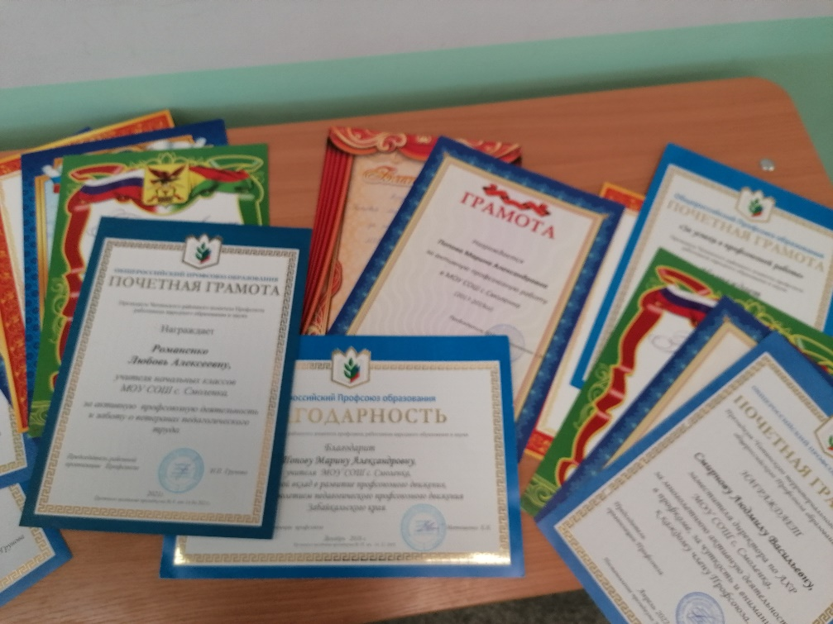

Slide 4
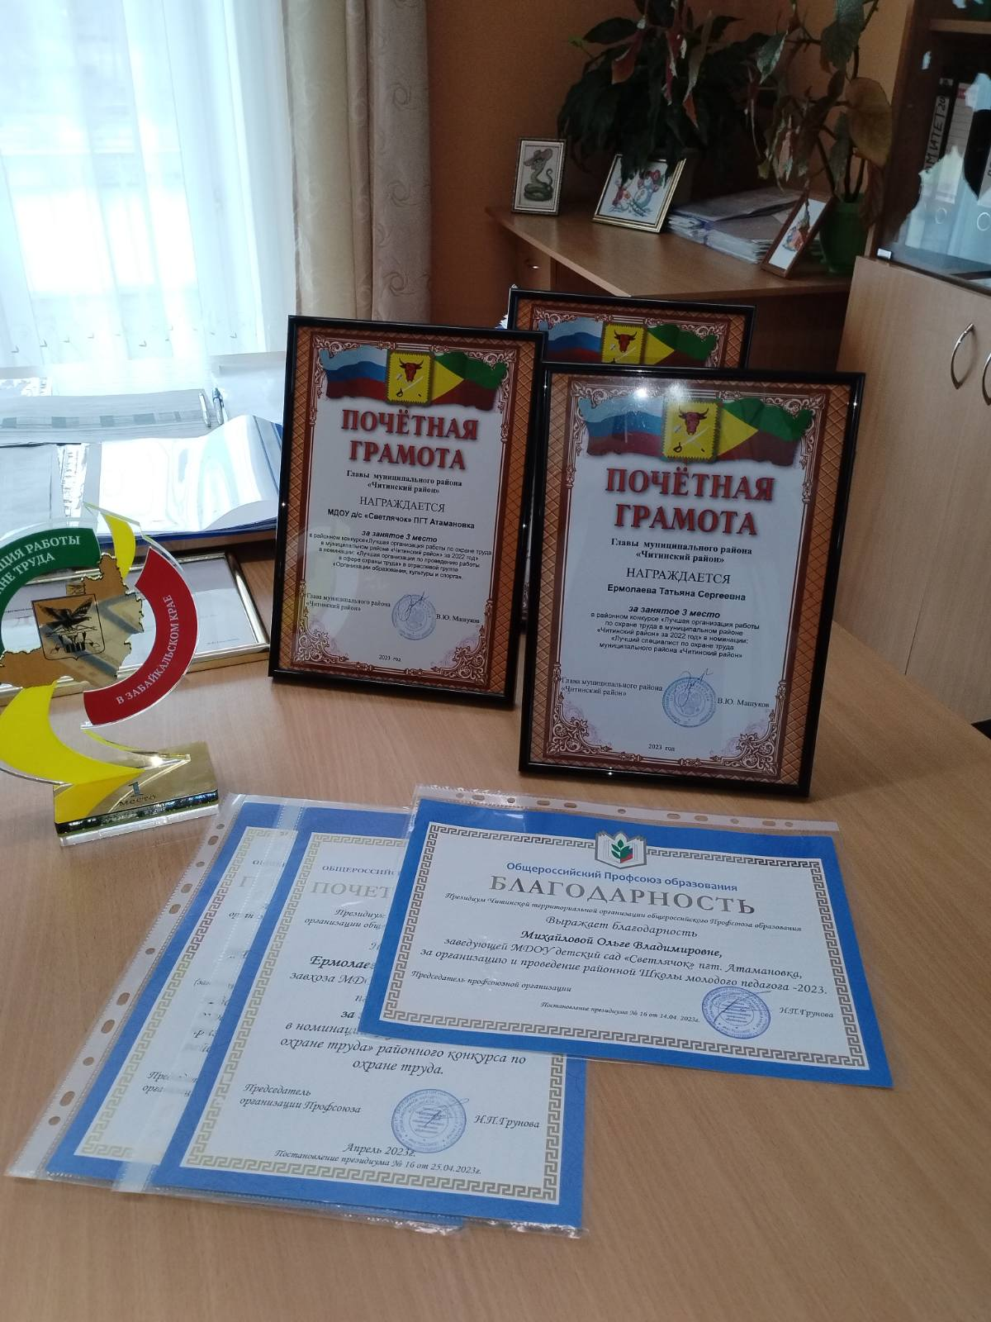

Slide 5
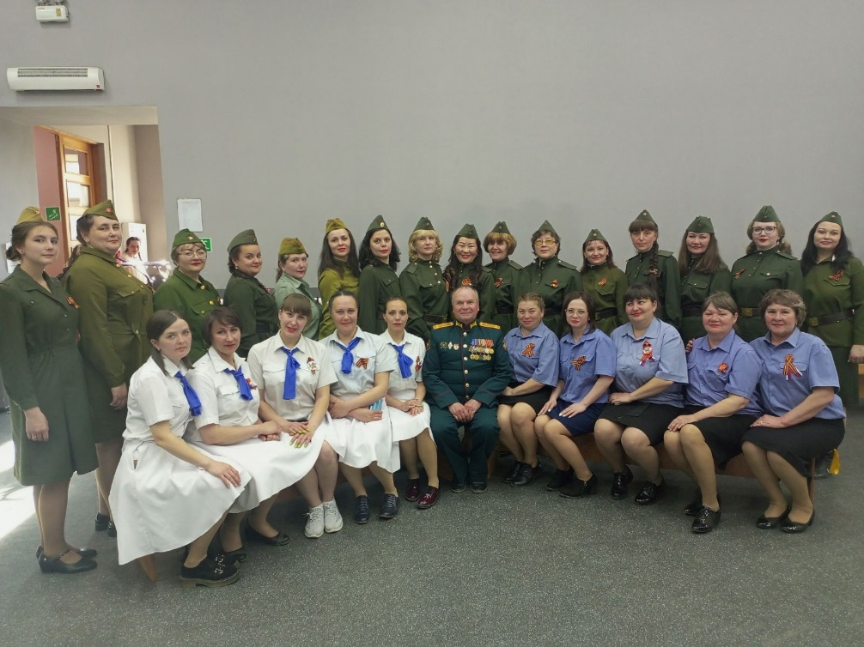

Slide 6
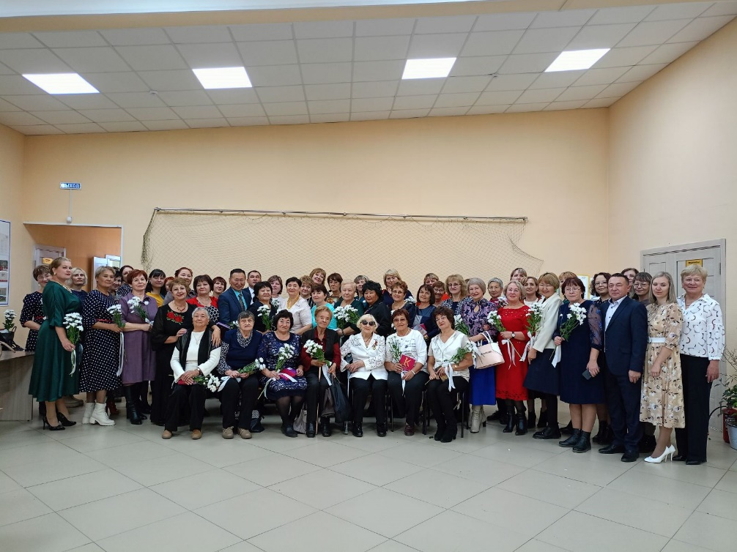

Slide 7
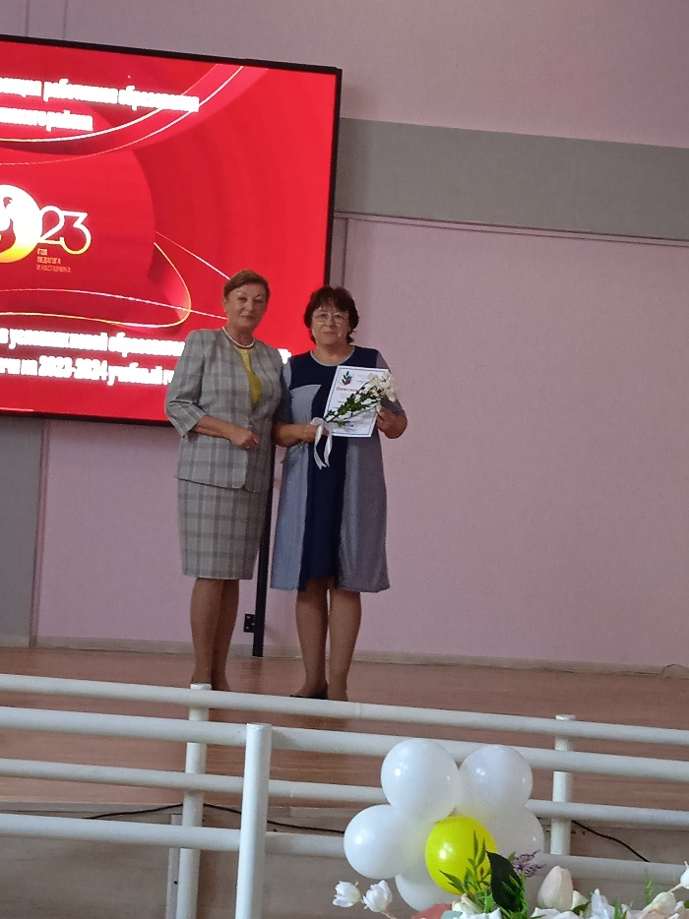

Slide 8
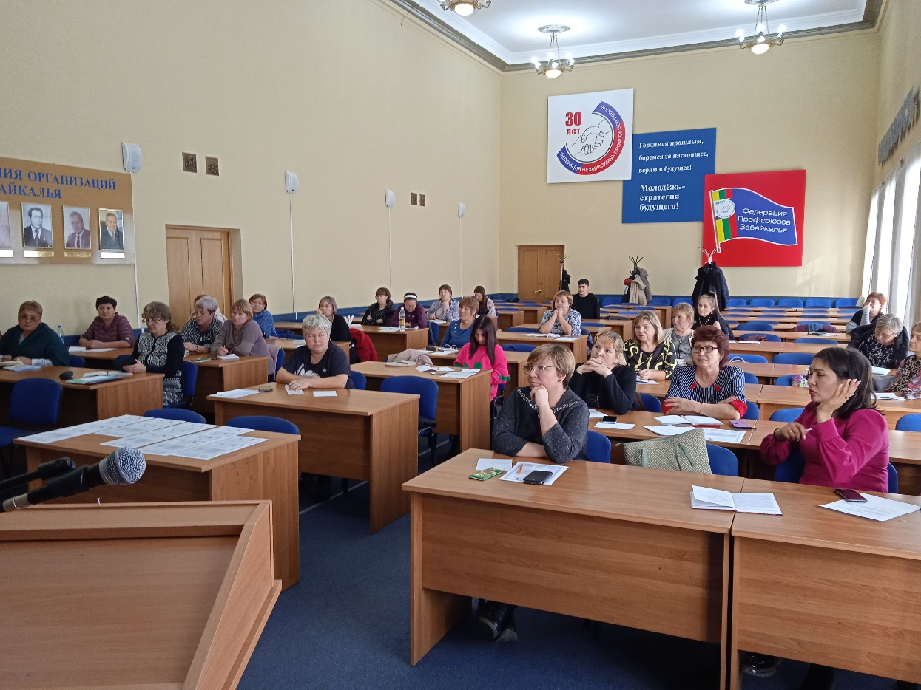

Slide 9
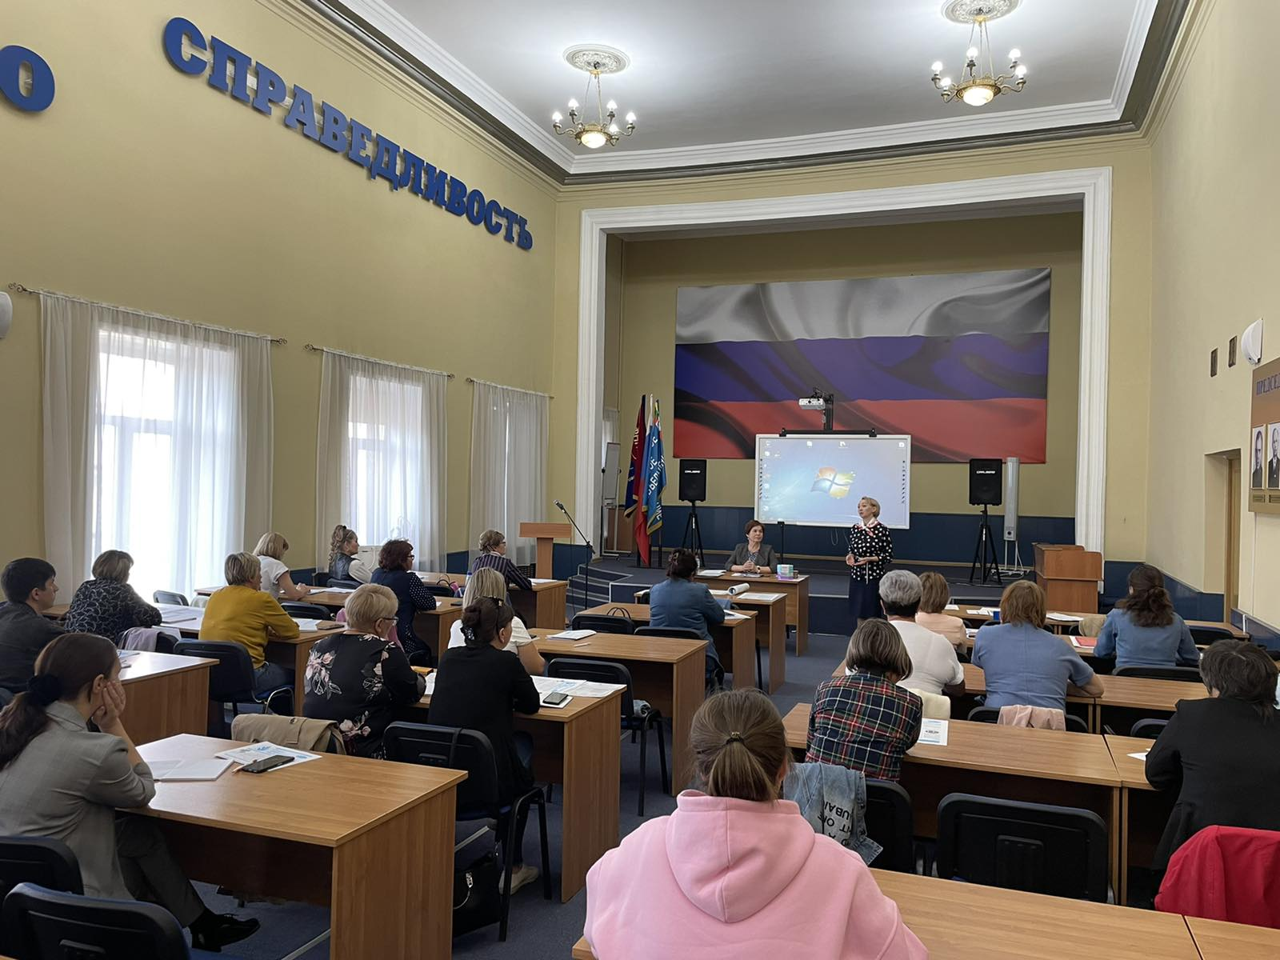

Slide 10
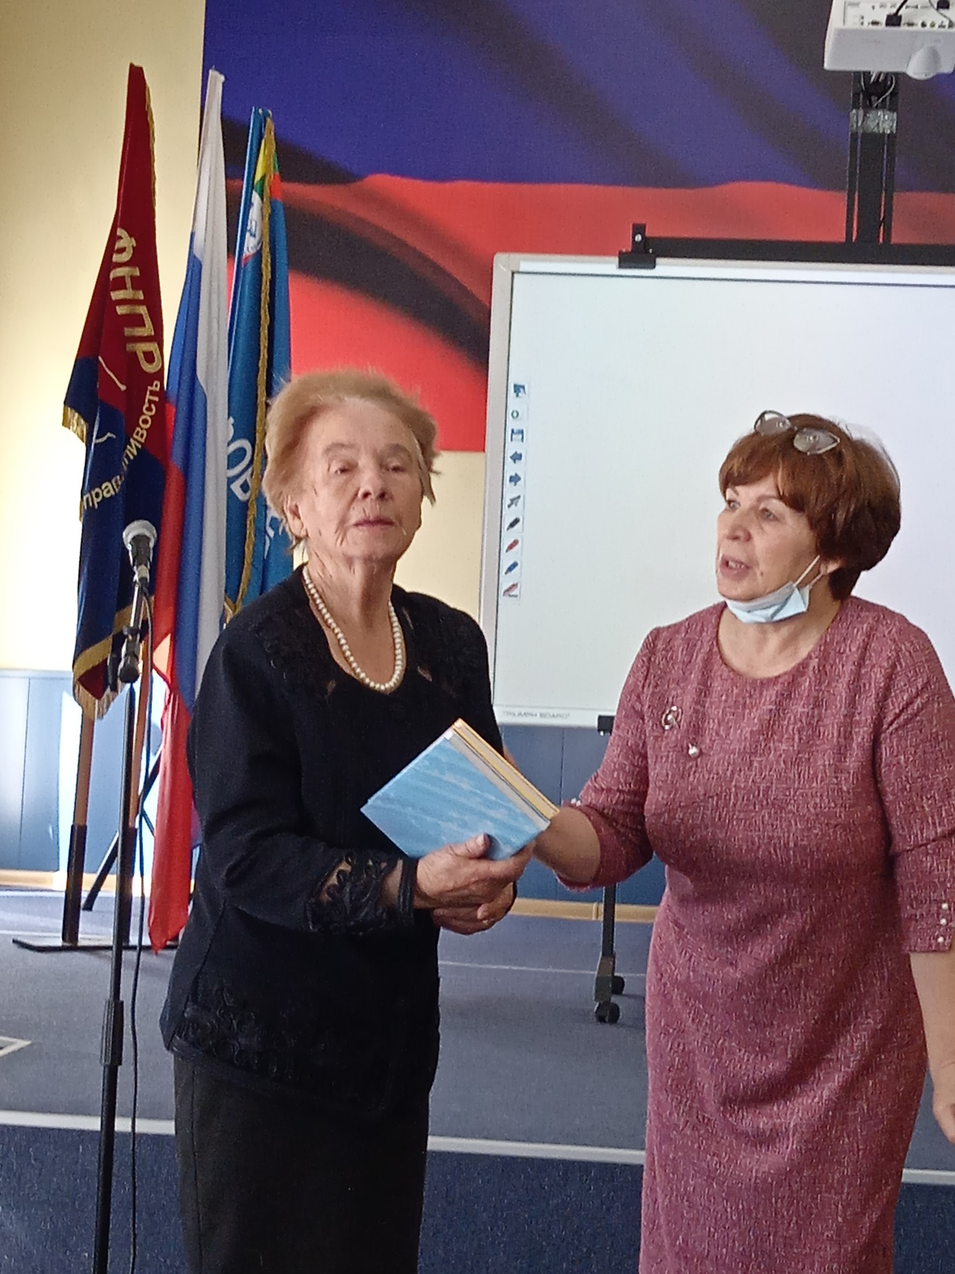

Slide 11
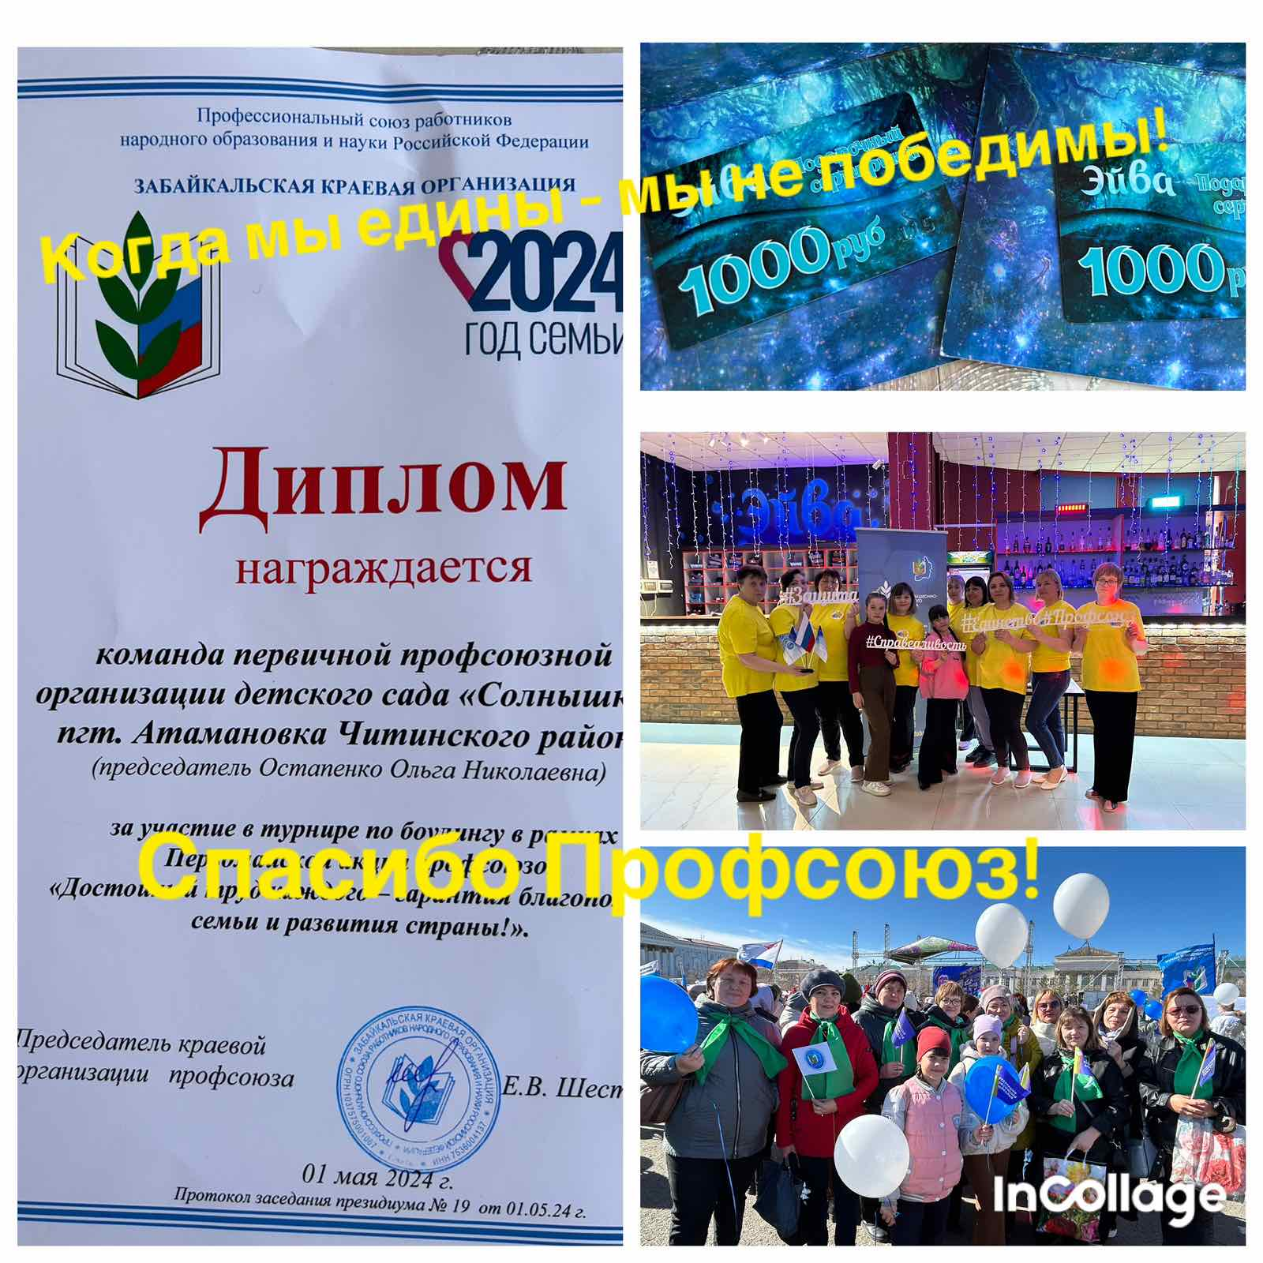

Slide 12
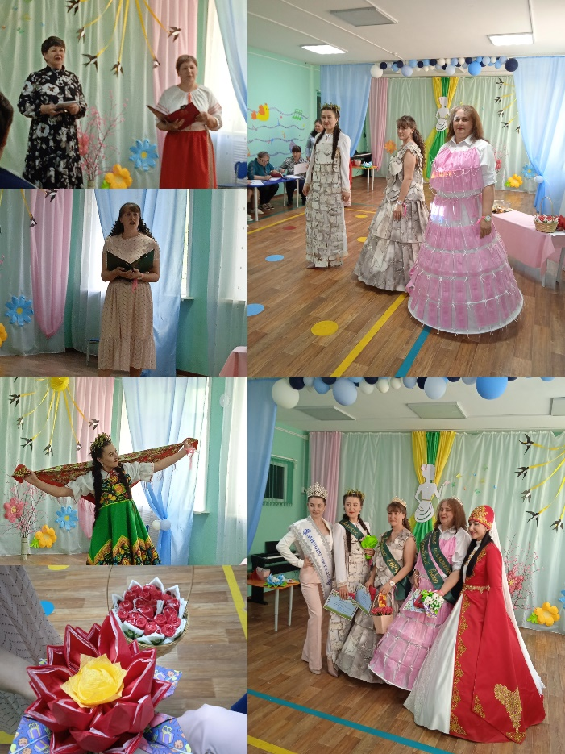

Slide 13
ВЫСОКИЙ ПРОЦЕНТ ПРОФСОЮЗНОГО ЧЛЕНСТВА
Детский сад с. Яблоново – 100%
Школа с. Иргень – 100%
Школа с. Александровка – 86%
Детский сад ст.Лесной городок – 82%
Детский сад с. Сивяково – 81%
Детский сад с. Александровка – 80%
Детский сад ст. Лесная – 79%
Школа с. Беклемишево – 78%
д/с «Солнышко» пгт. Атамановка – 76%
Школа с. Сивяково – 73%
Школа с. Елизаветино – 70%

Slide 14
АКЦИИ
«За достойный труд»

Slide 15
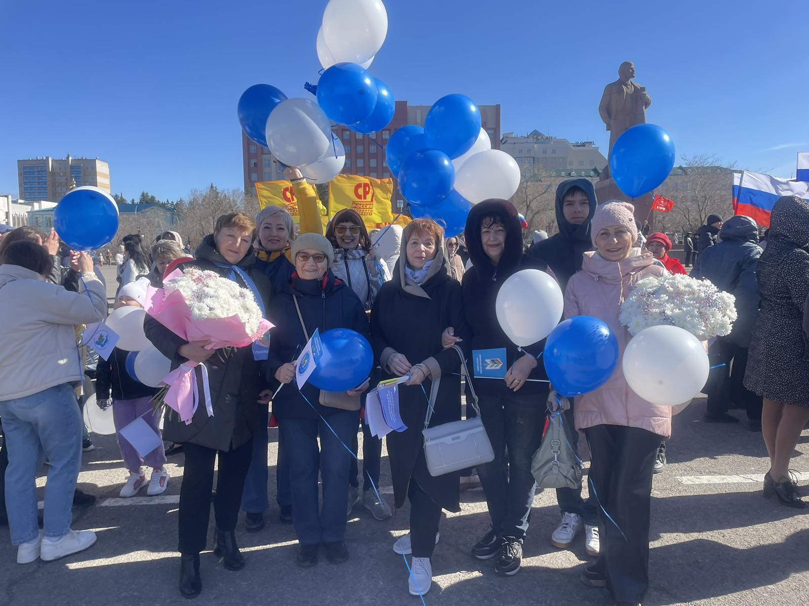

Slide 16
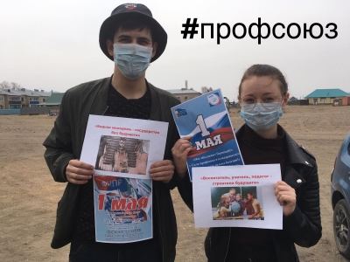

Slide 17
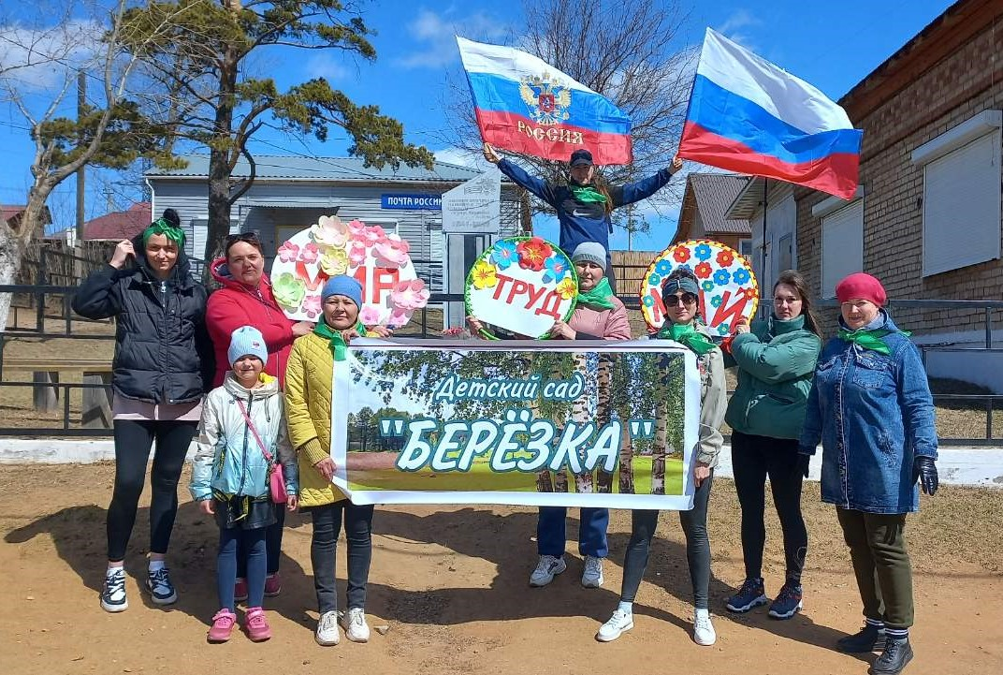

Slide 18
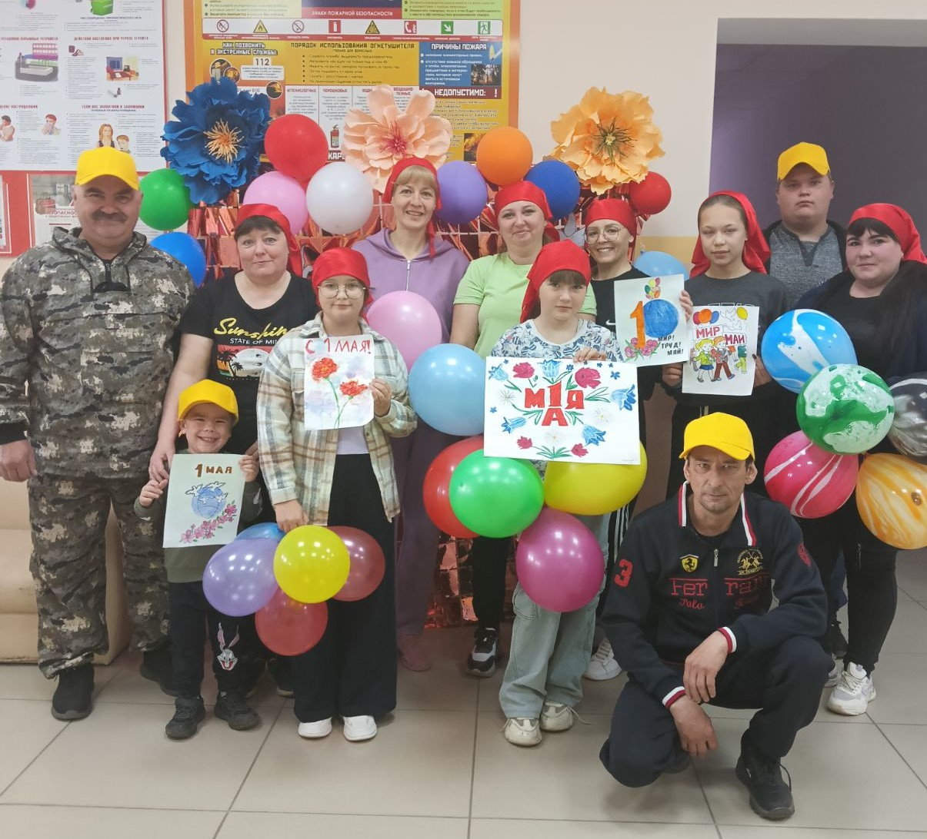

Slide 19


Slide 20
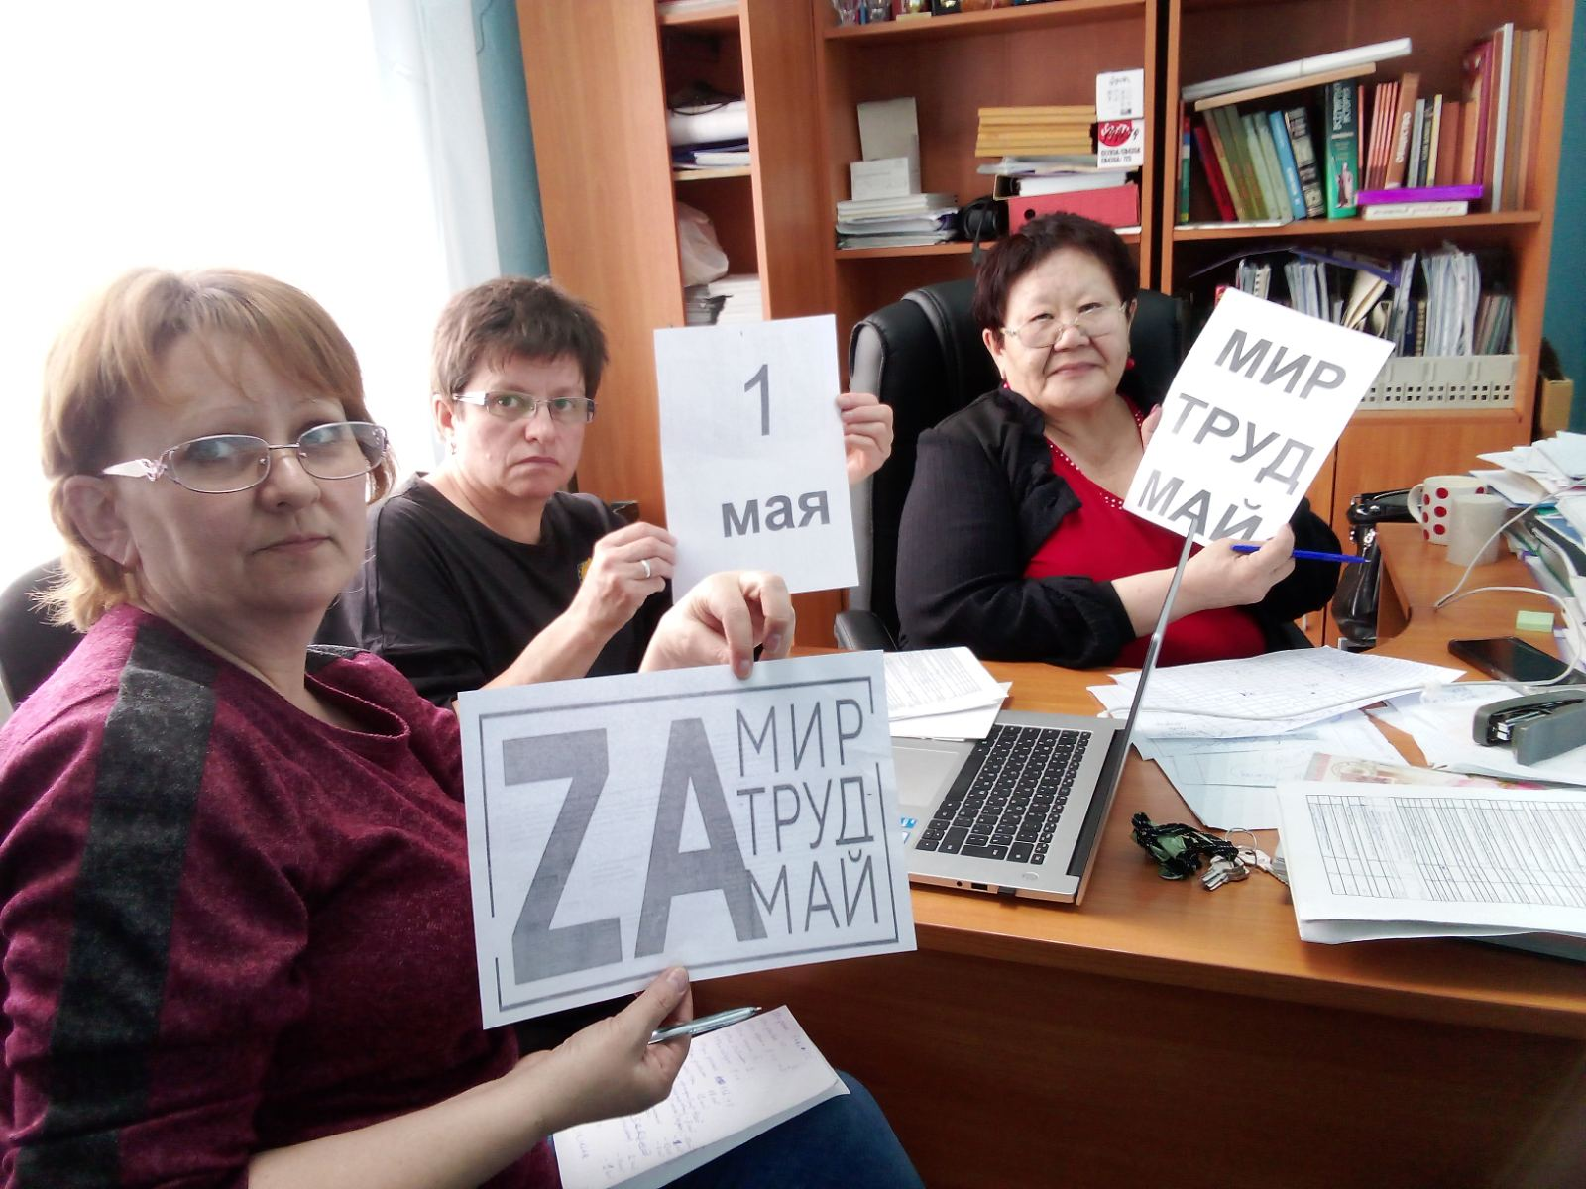

Slide 21
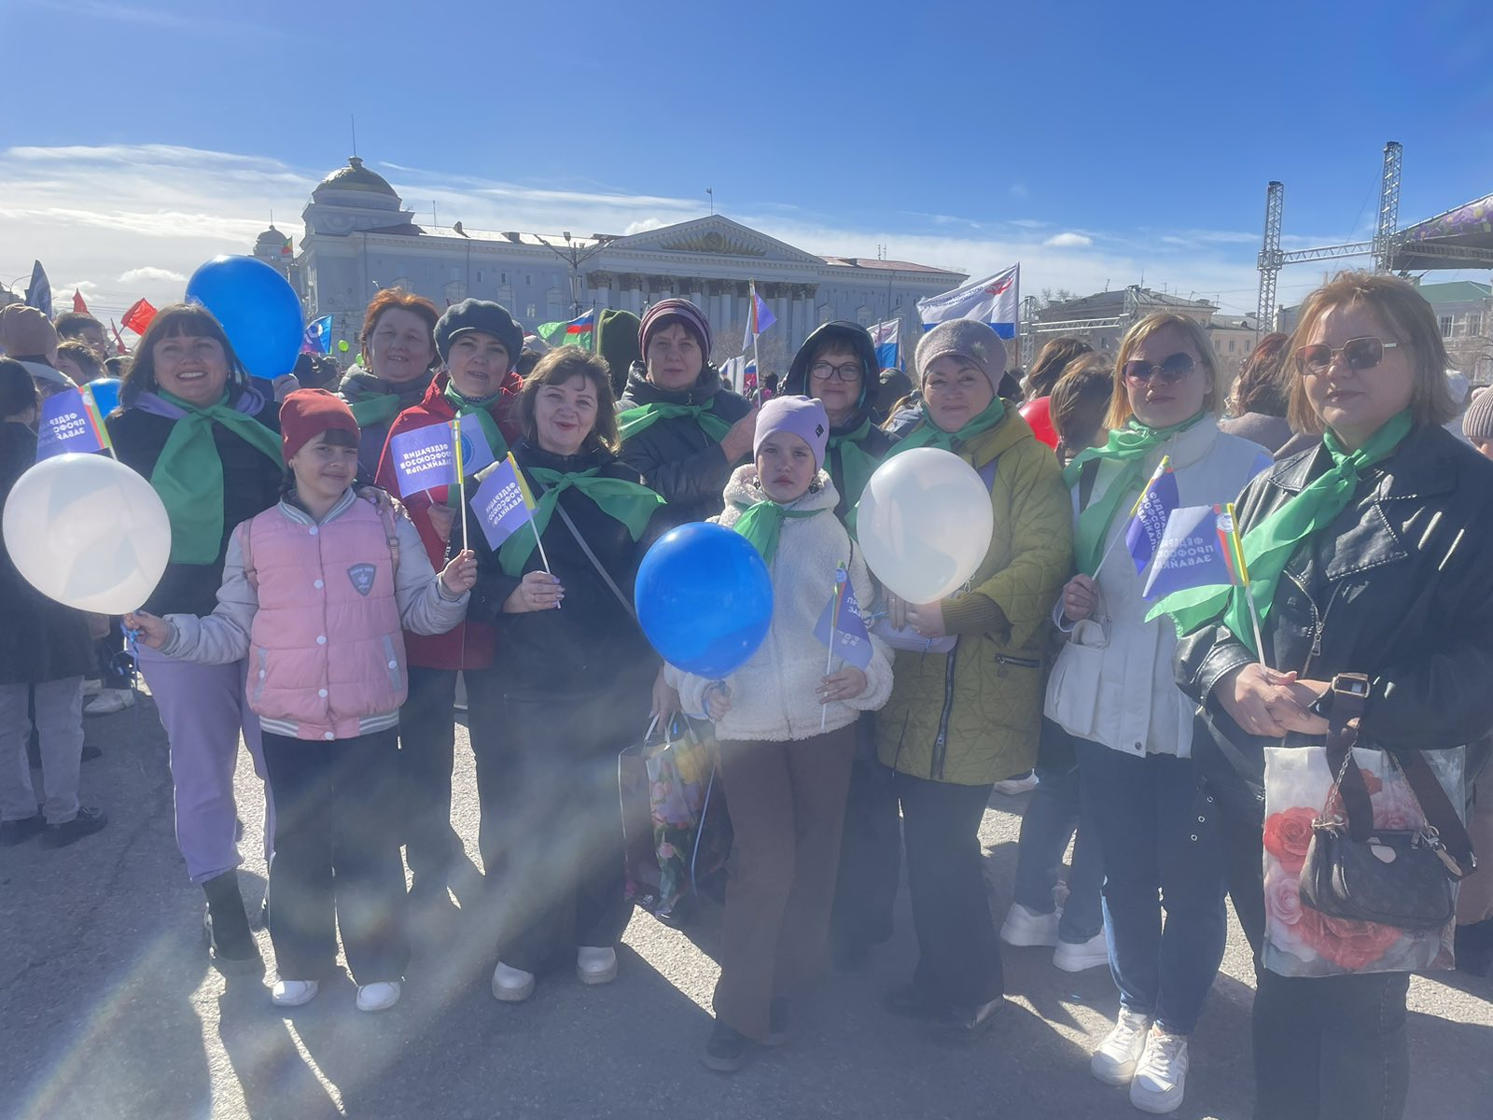

Slide 22
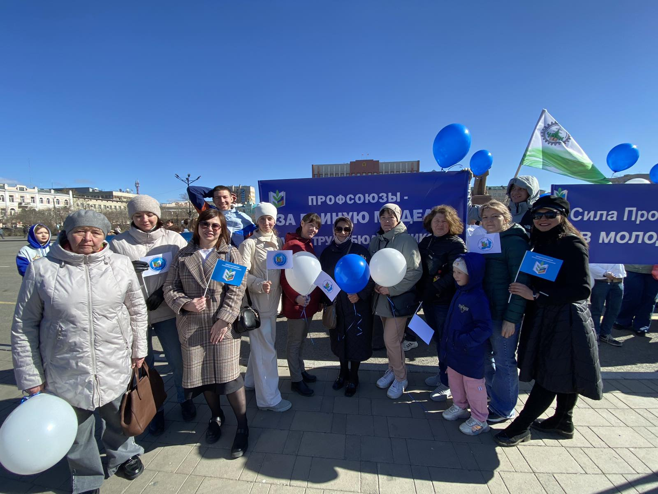

Slide 23
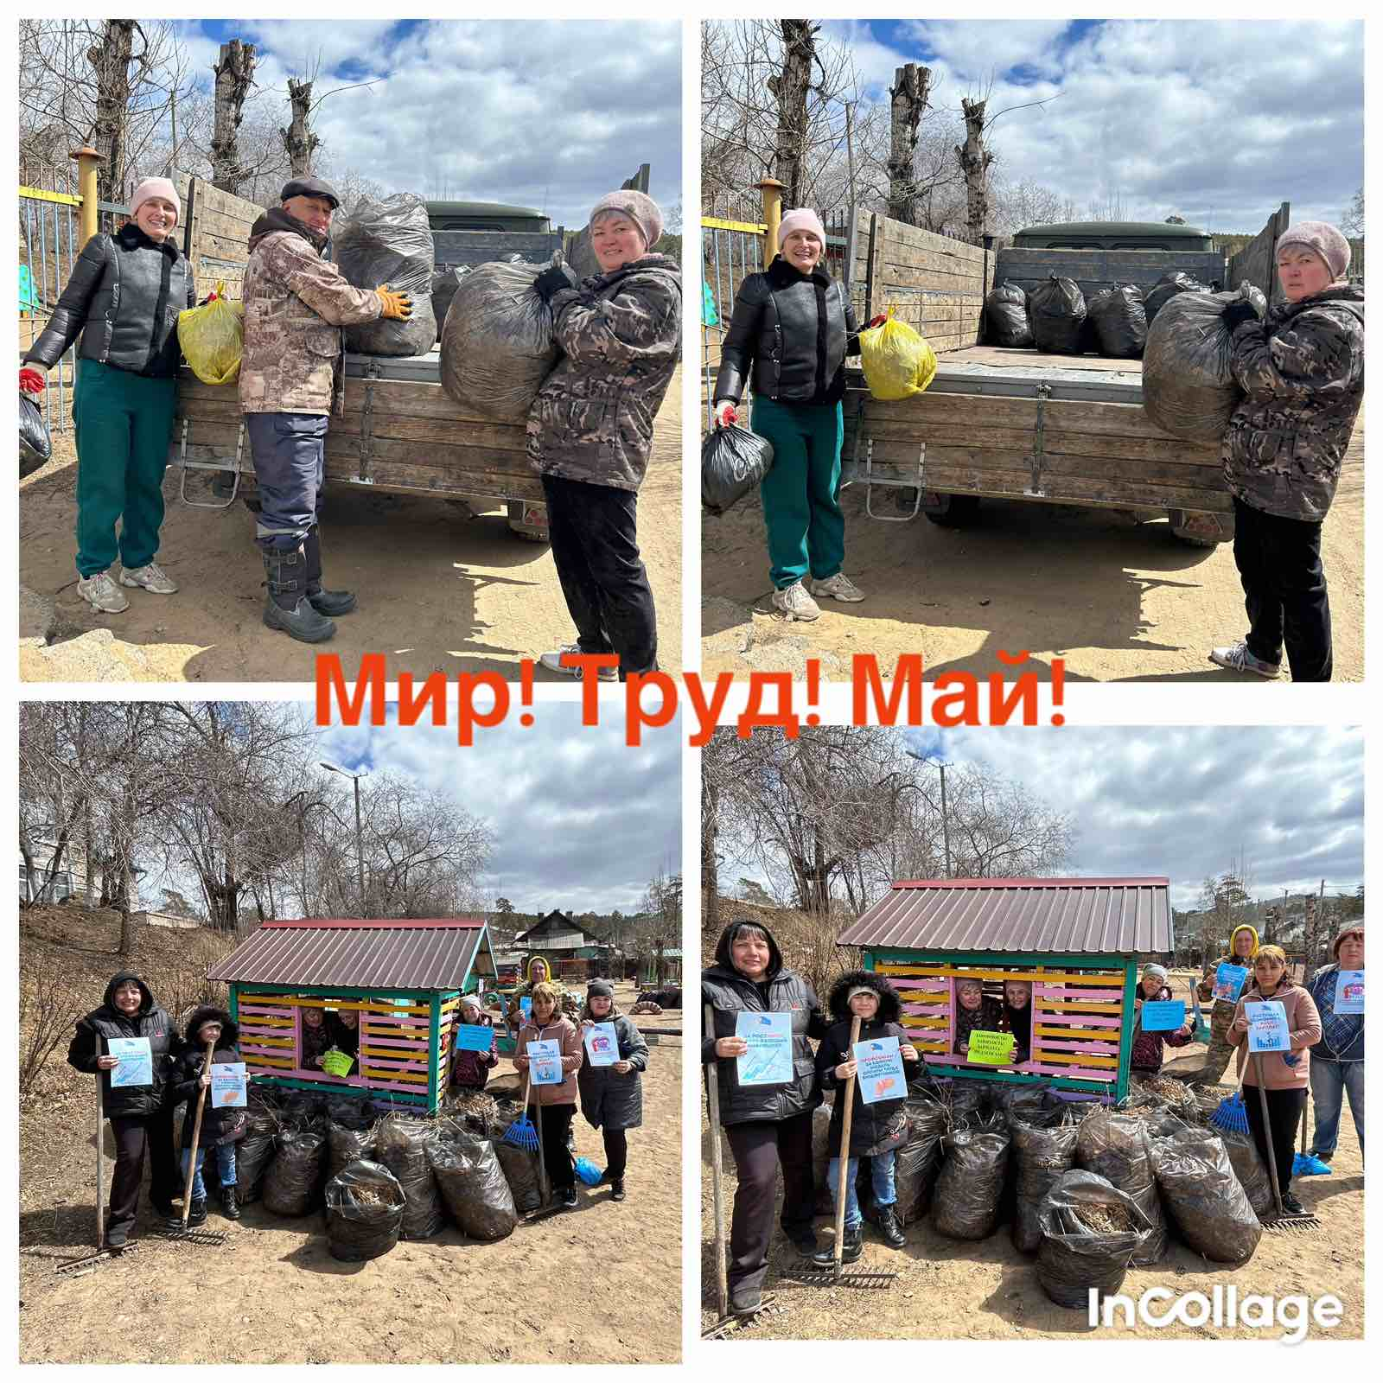

Slide 24
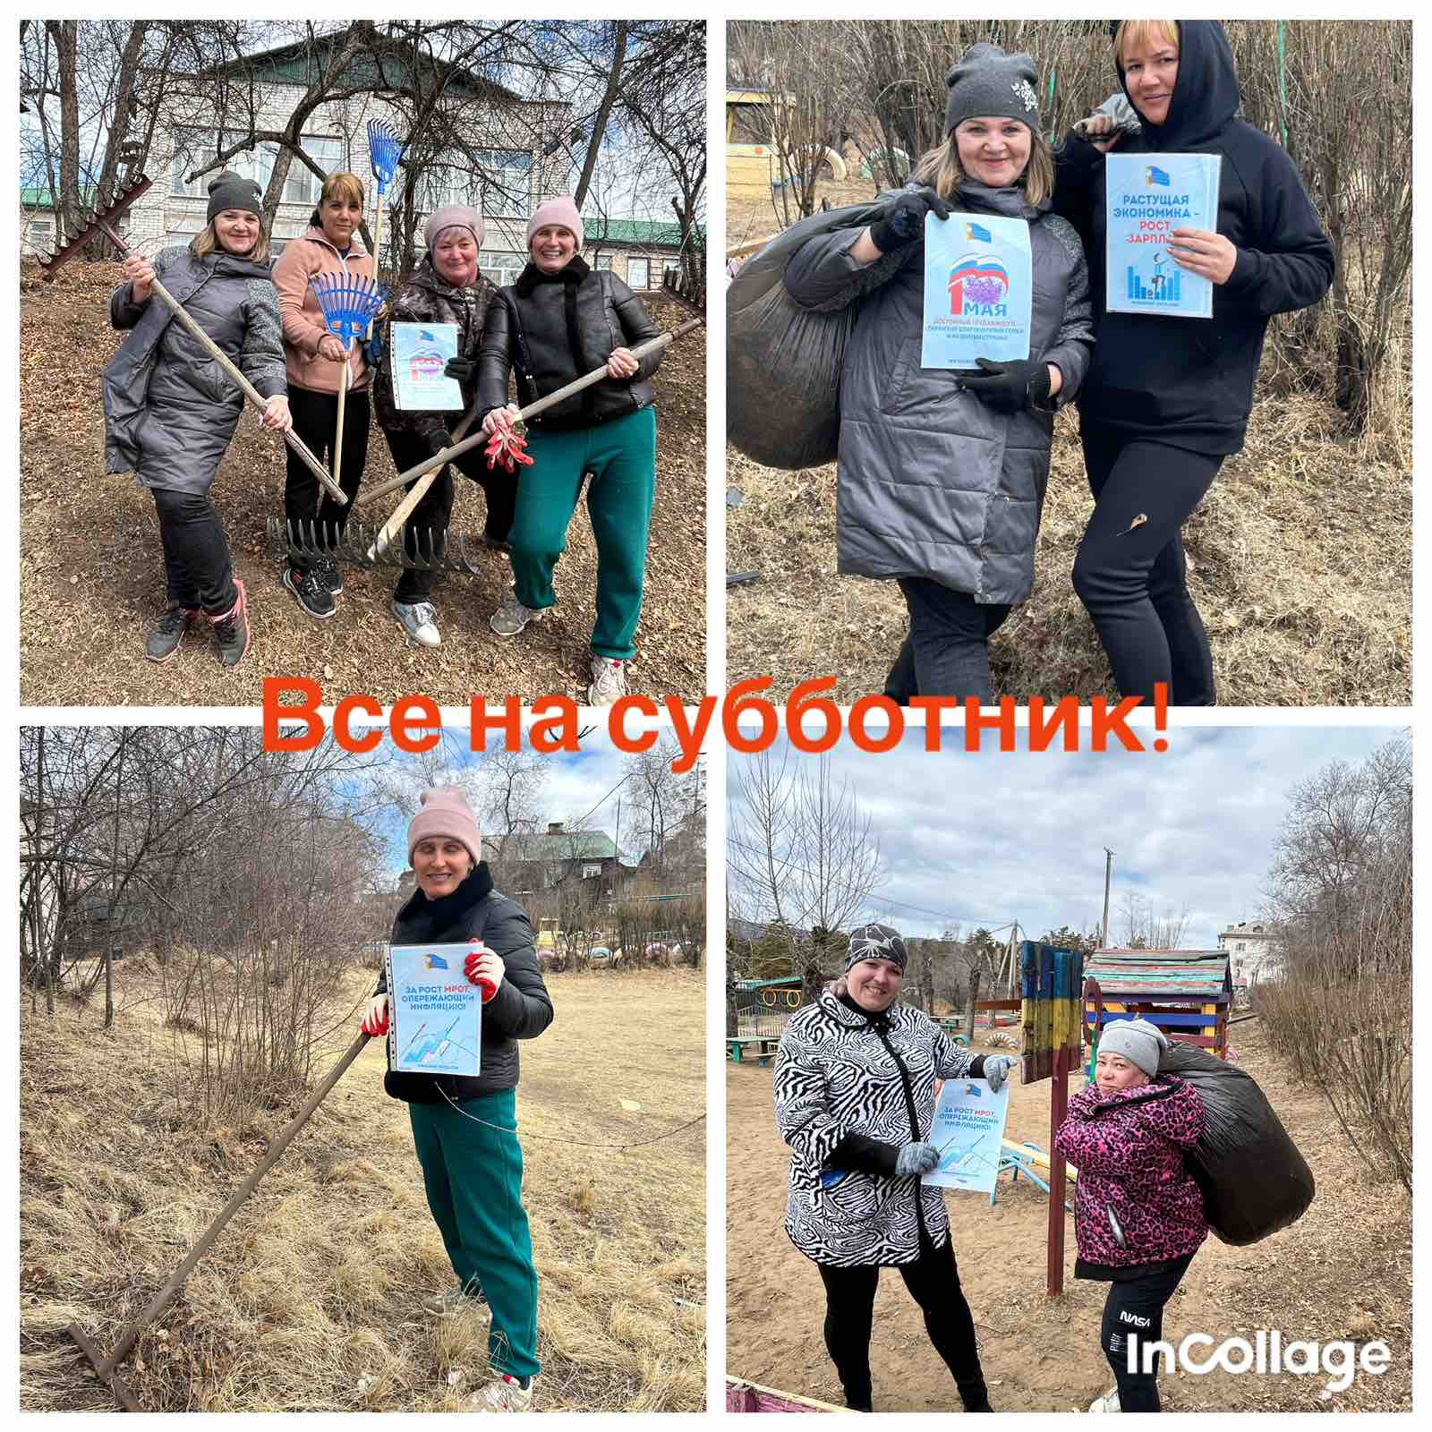

Slide 25
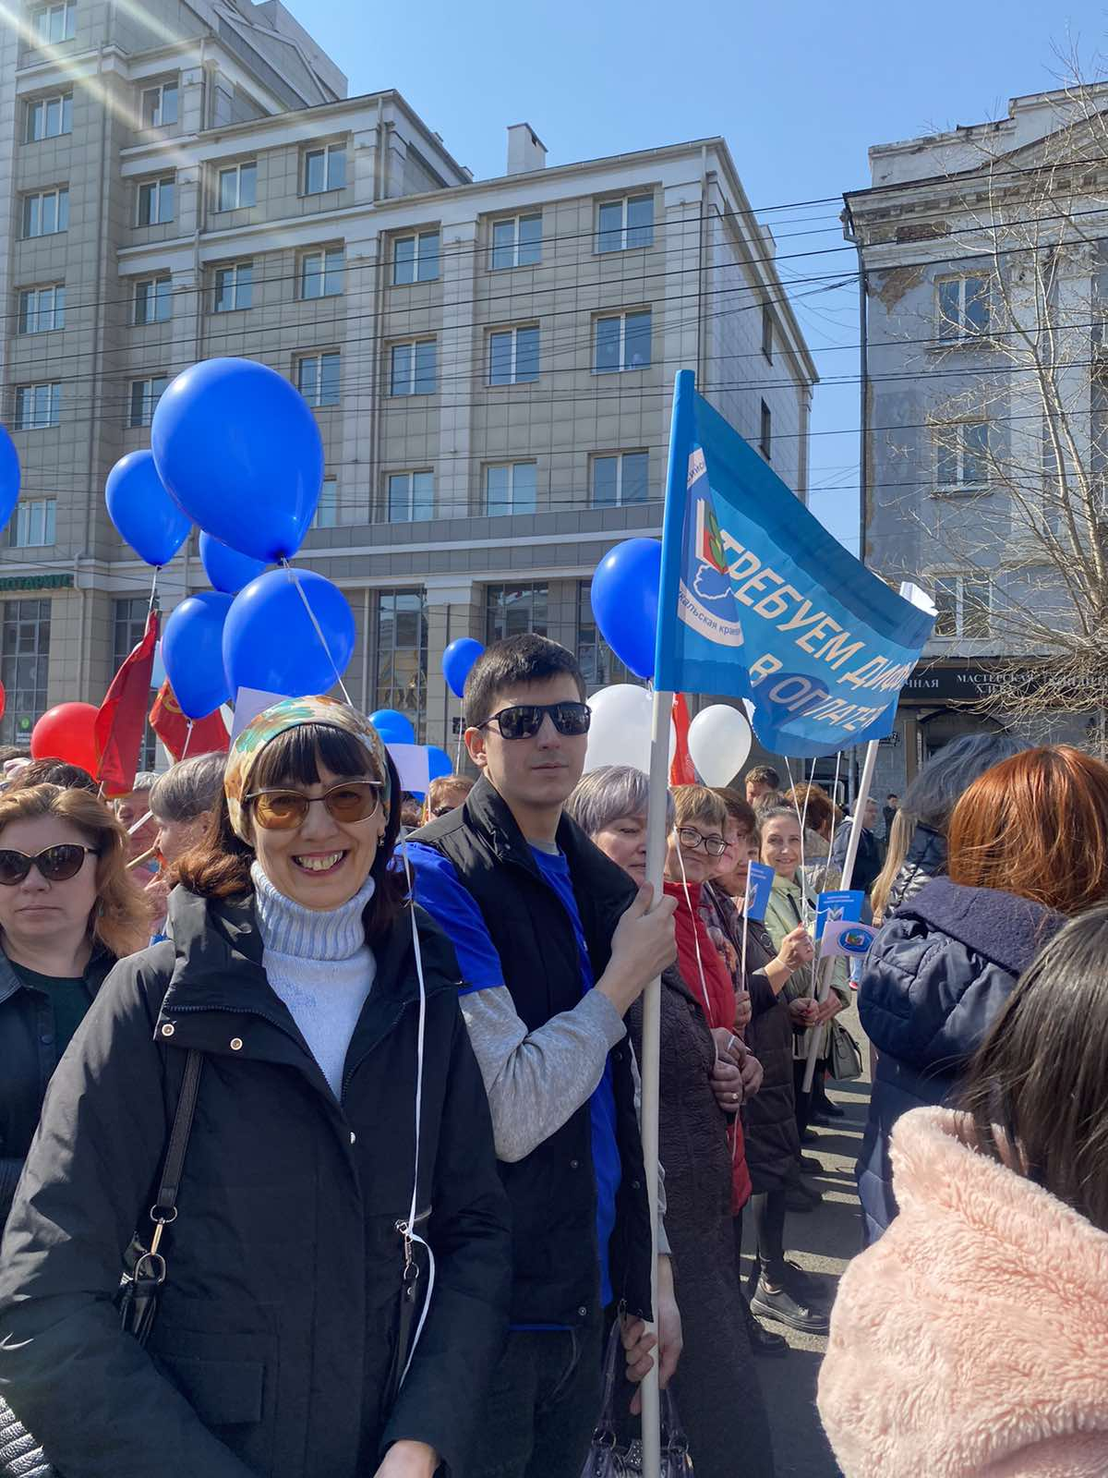

Slide 26
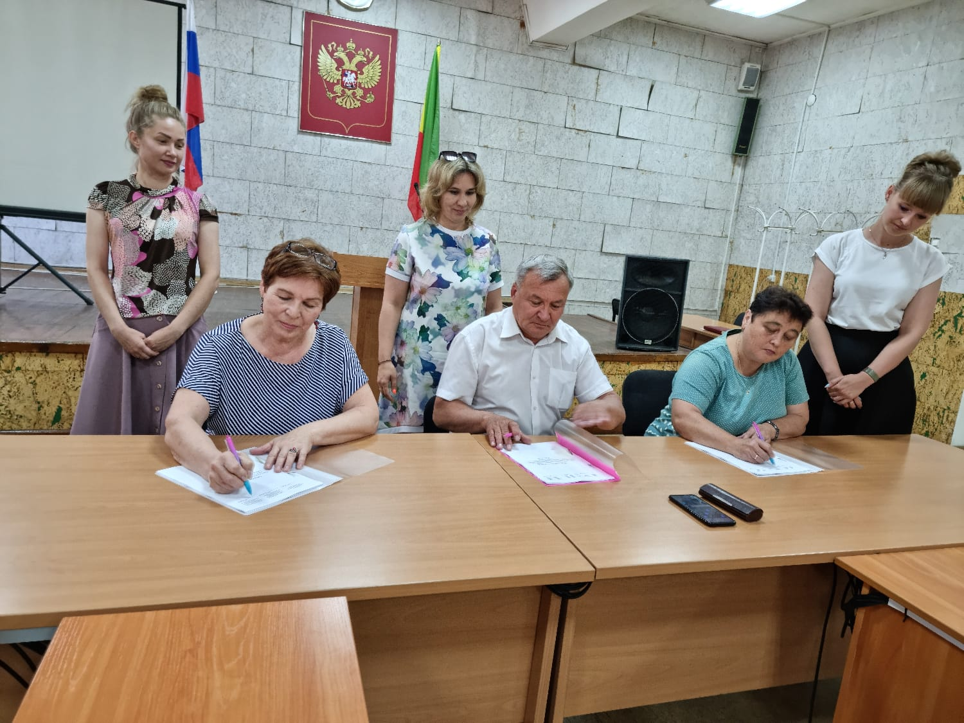

Slide 27
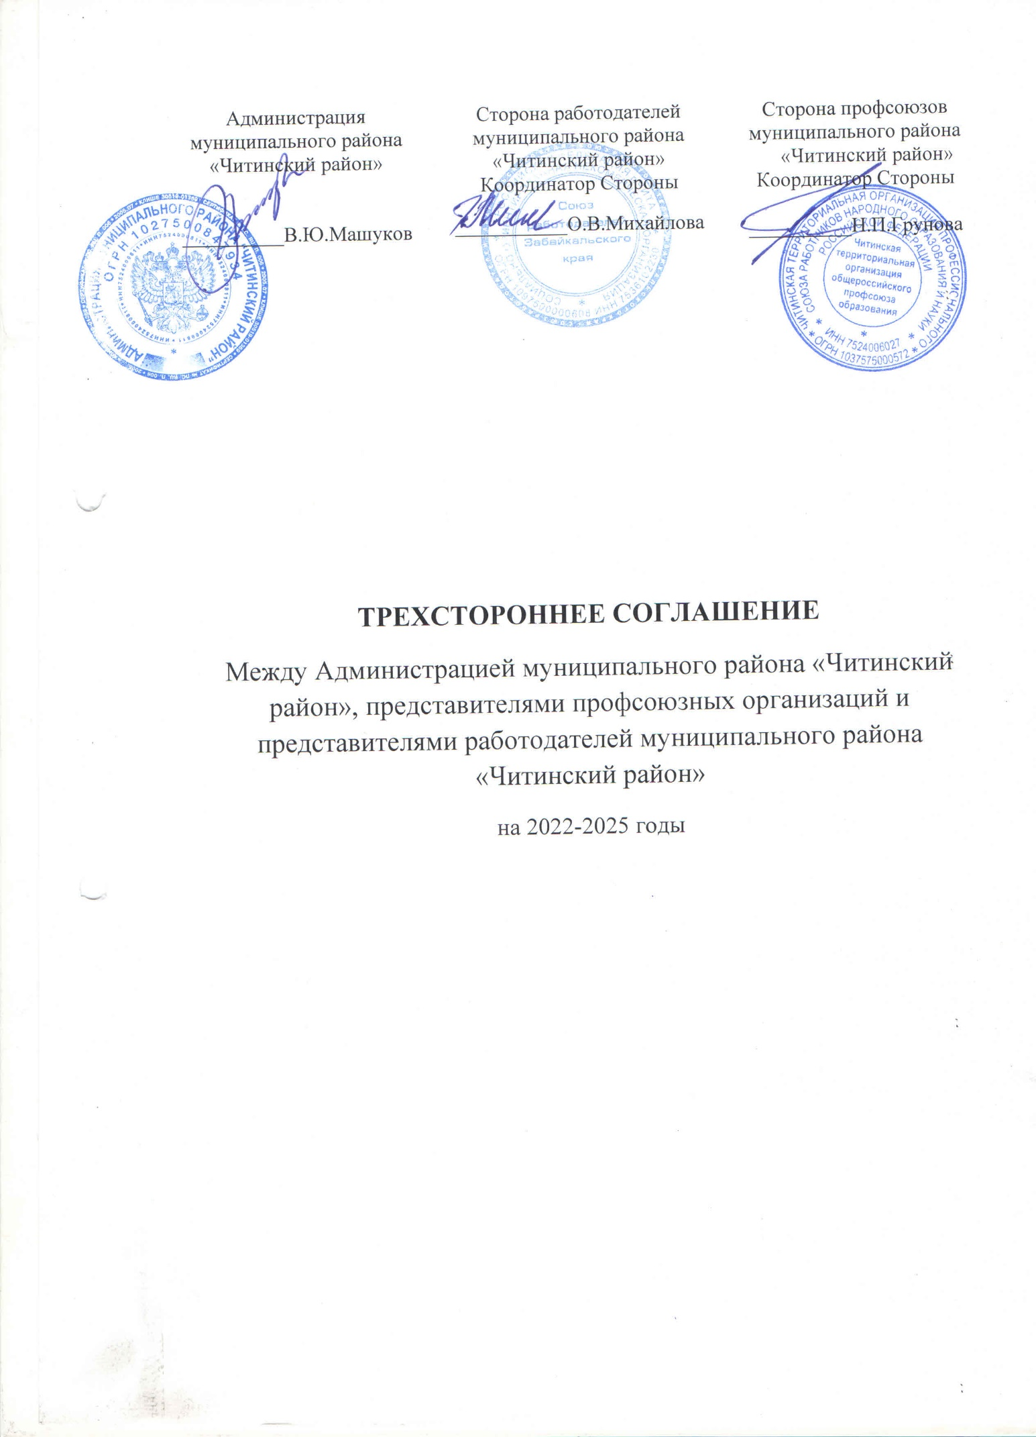

Slide 28
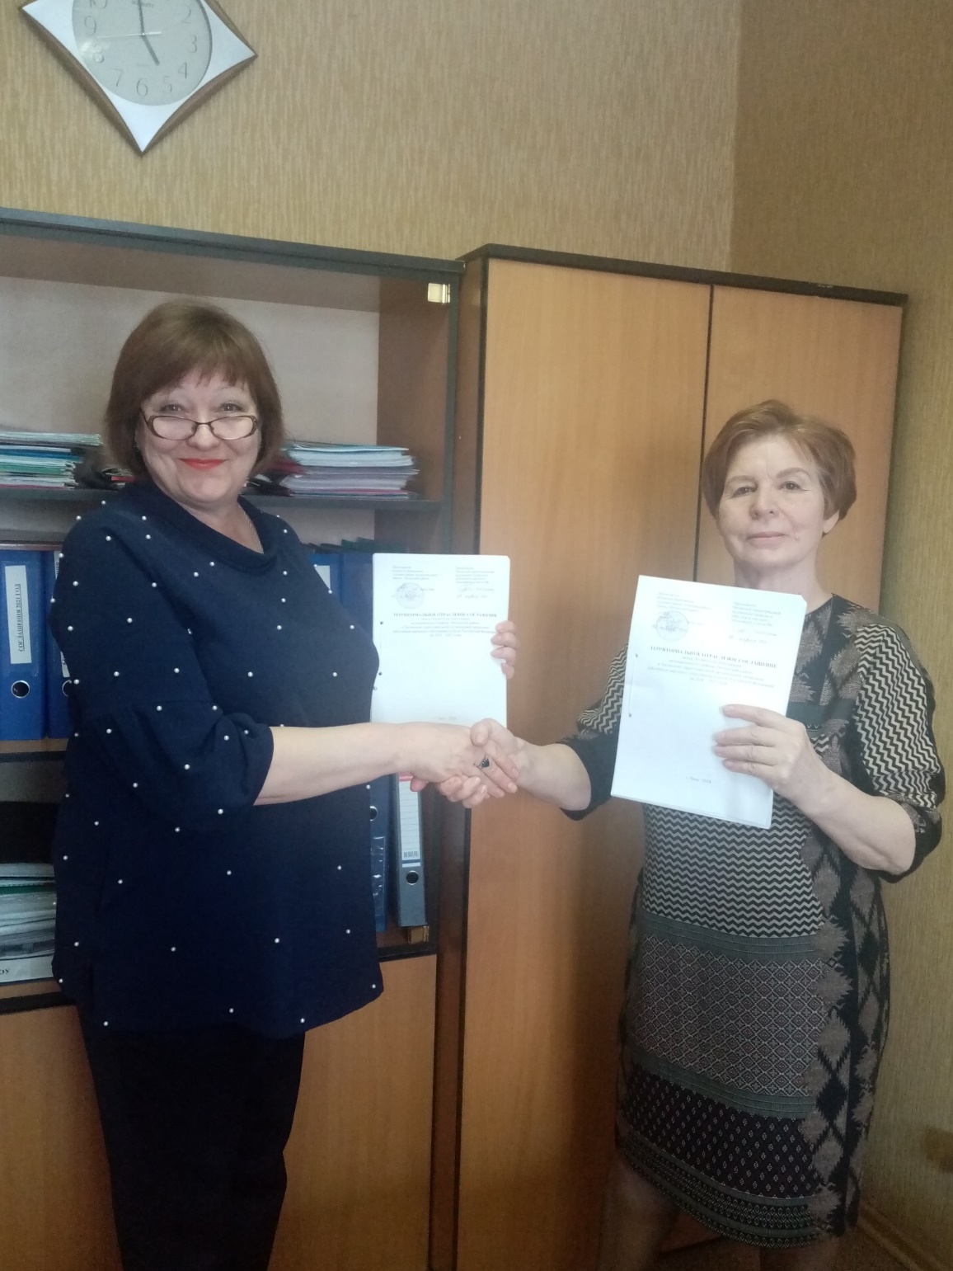

Slide 29
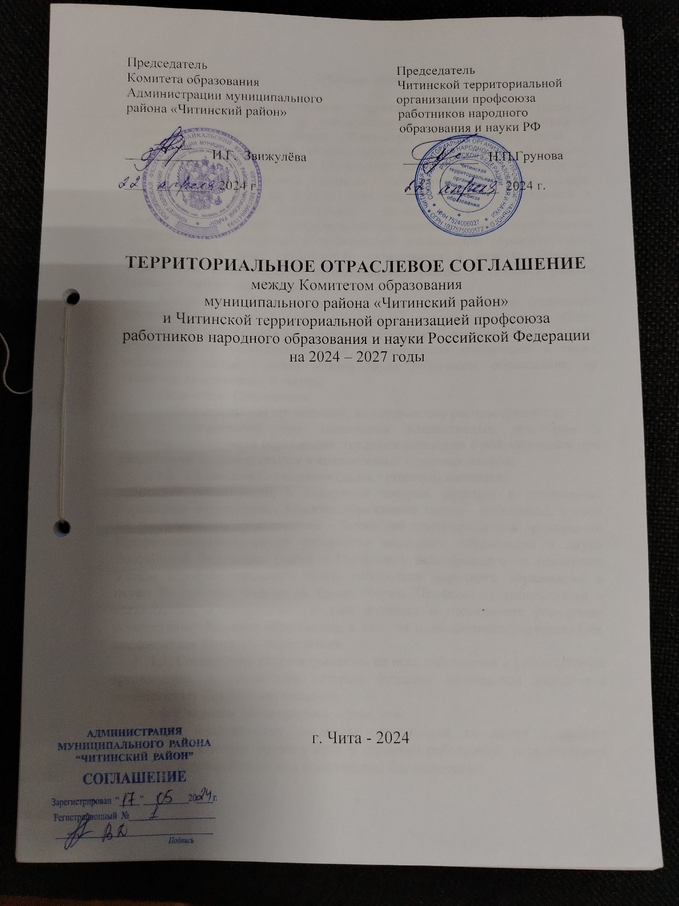

Slide 30
СПОРТ
И
ПРОФСОЮЗ

Slide 31
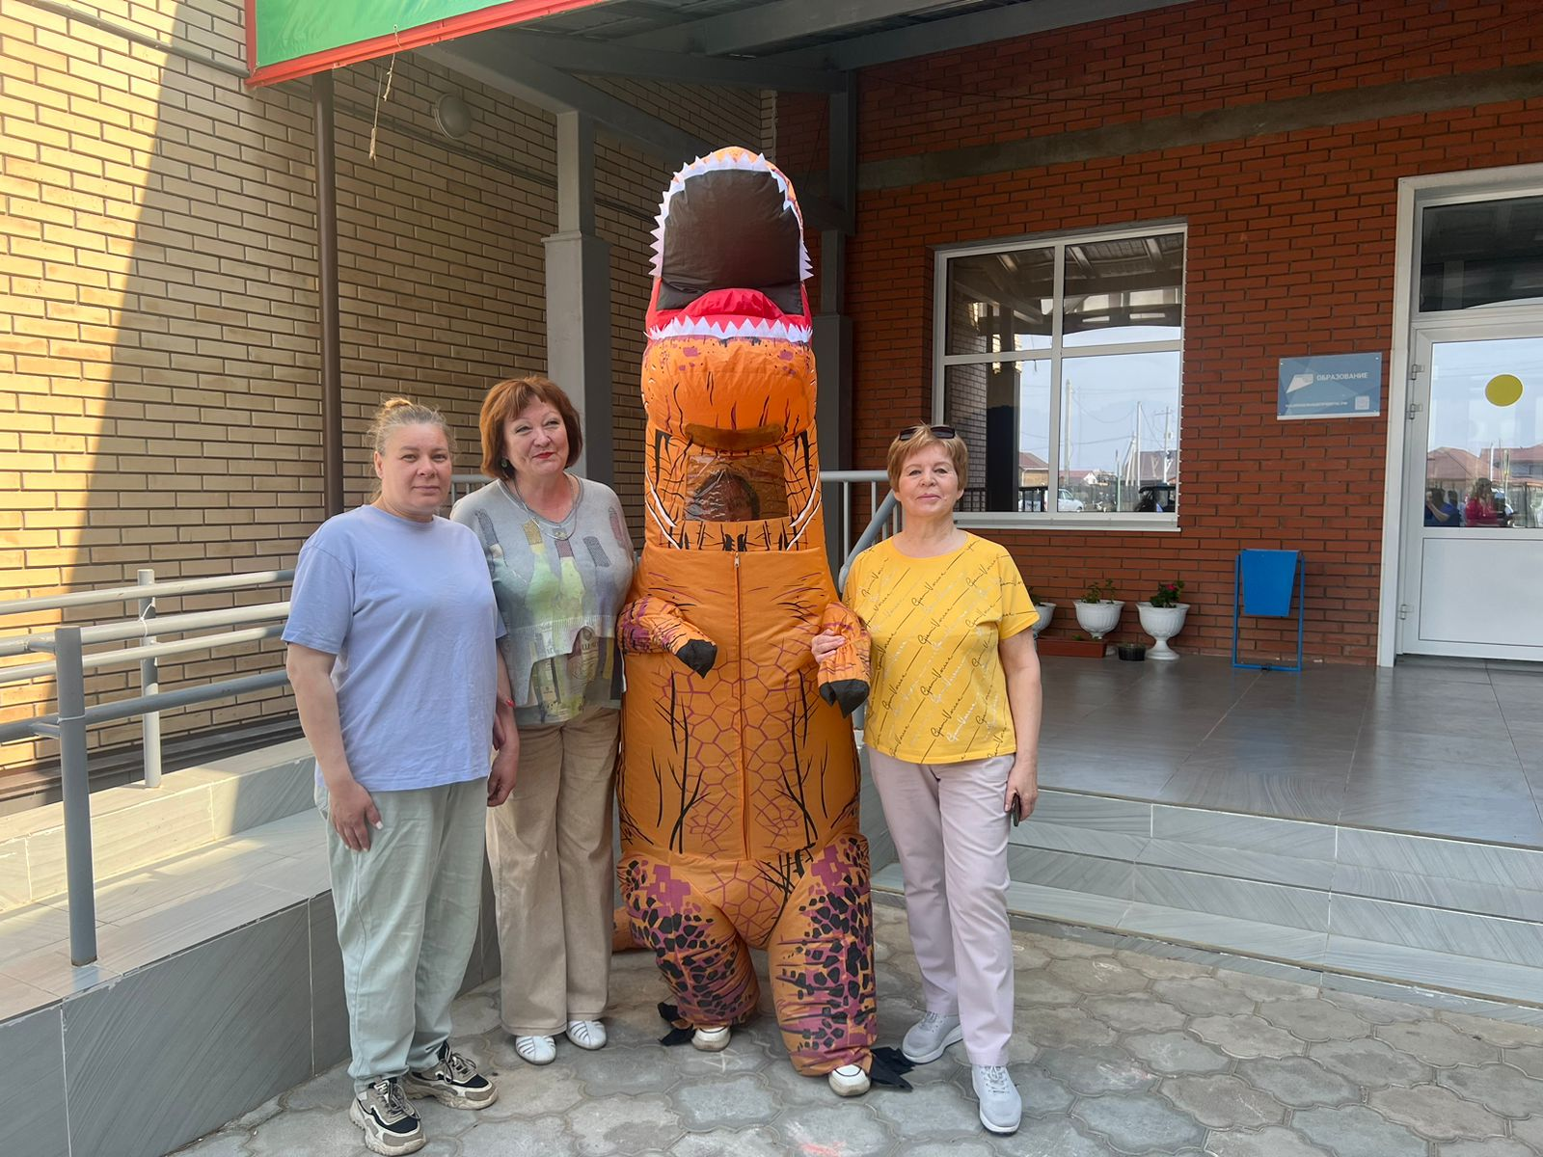

Slide 32
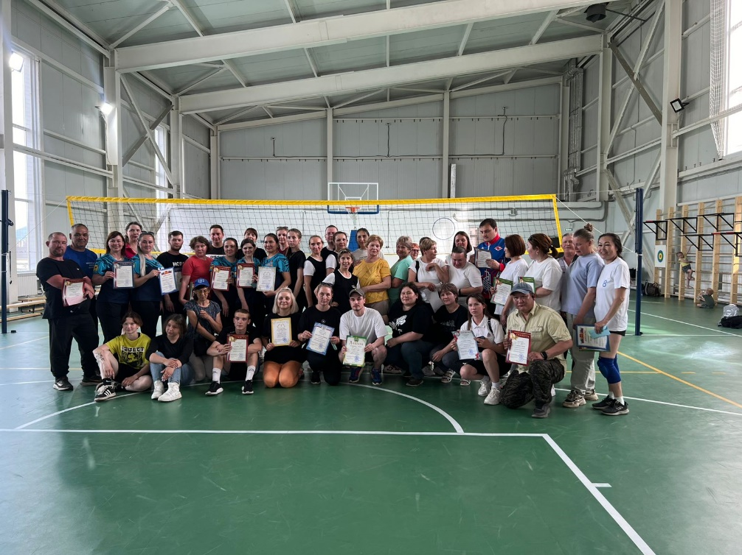

Slide 33
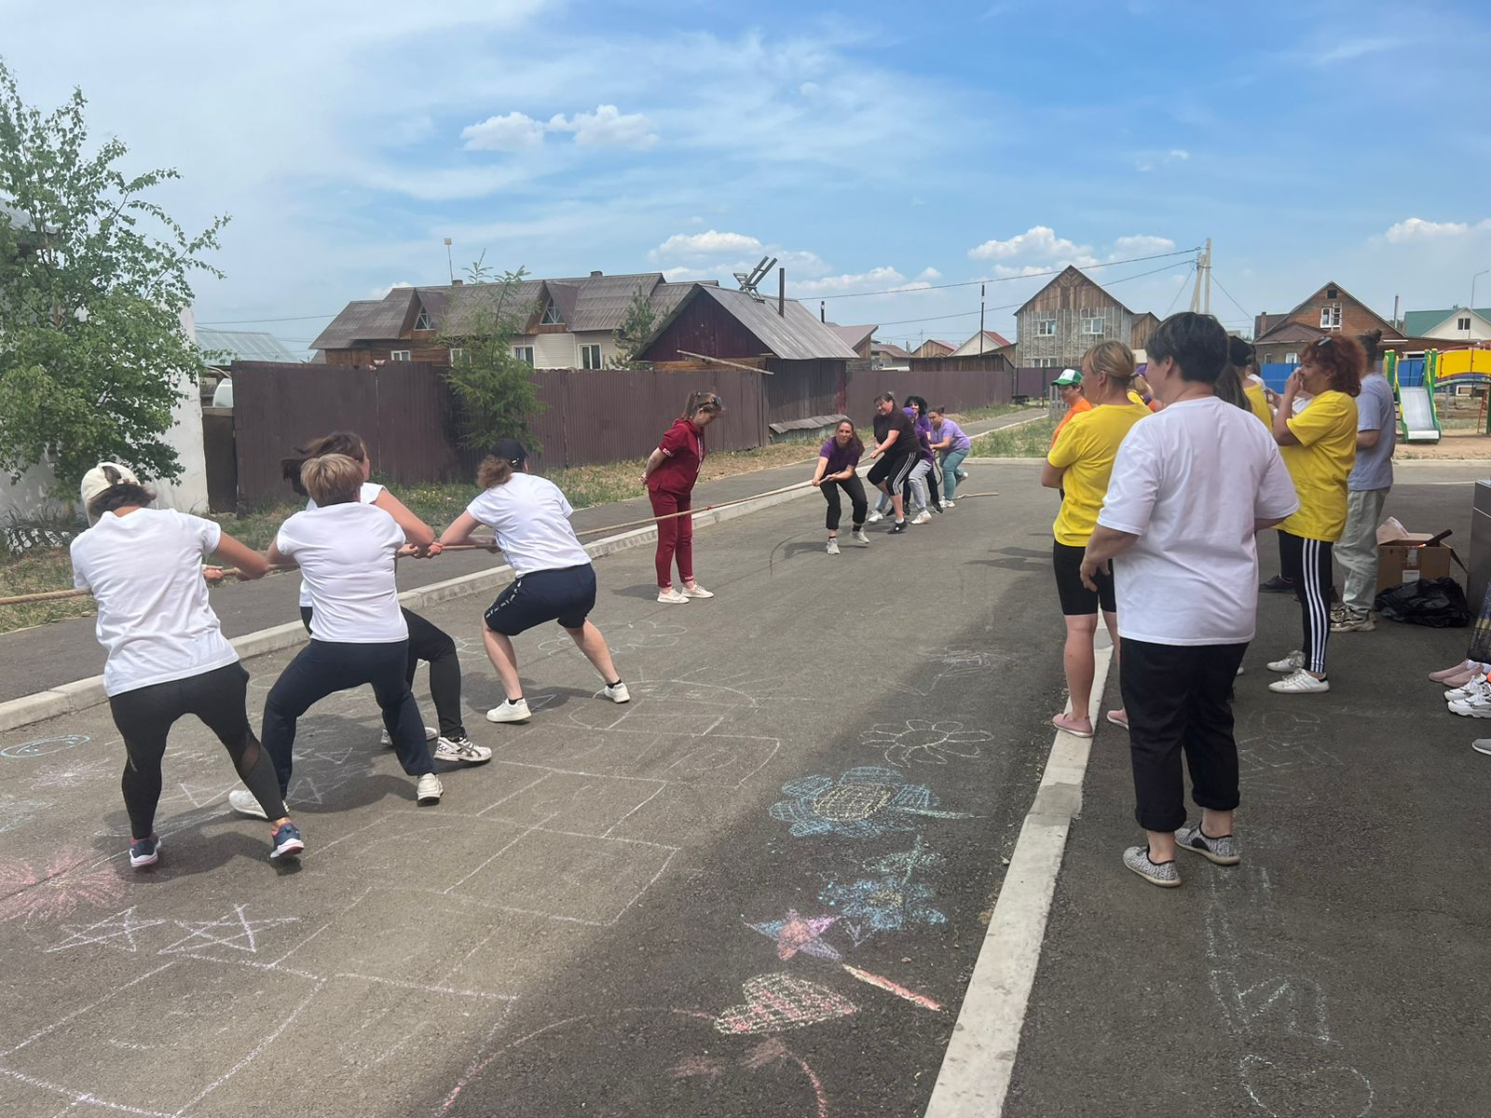

Slide 34
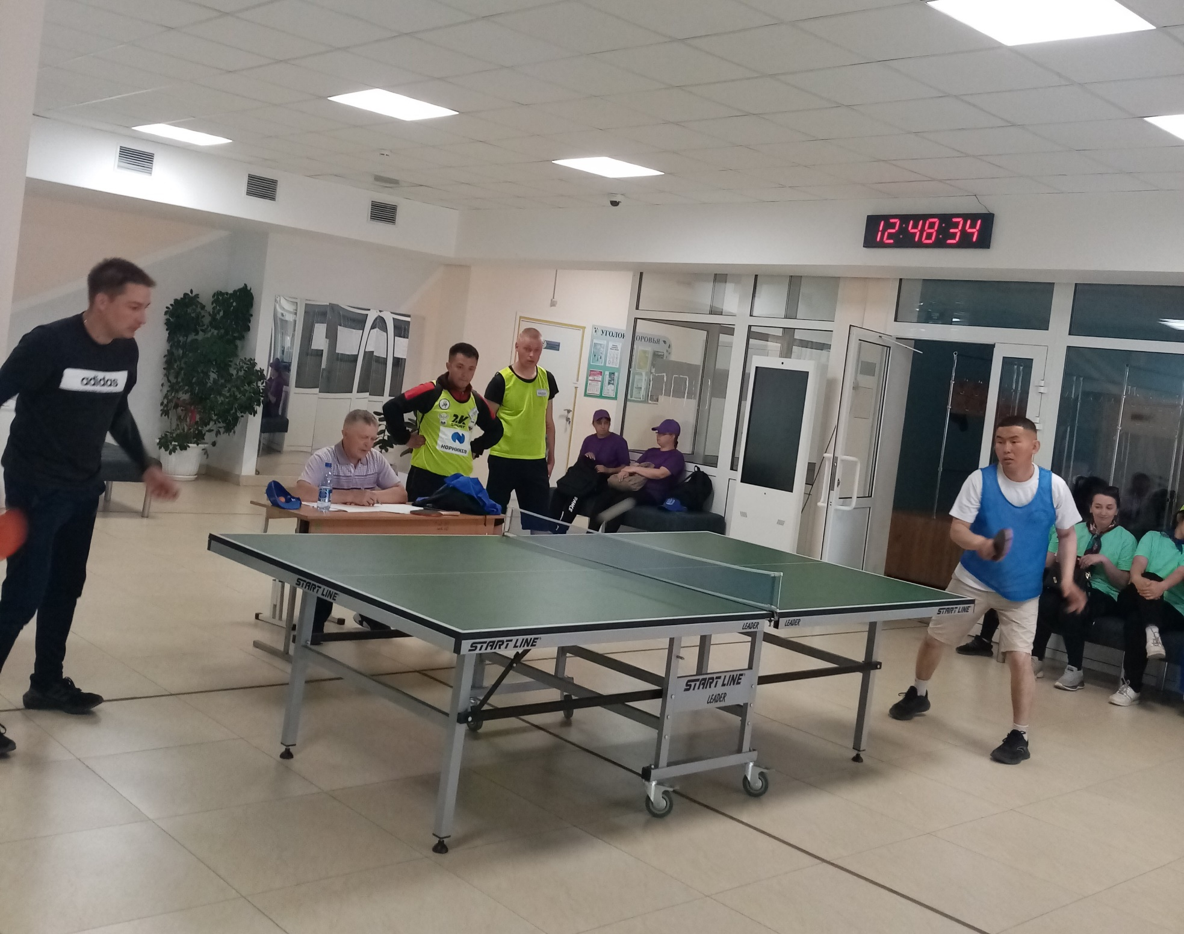

Slide 35
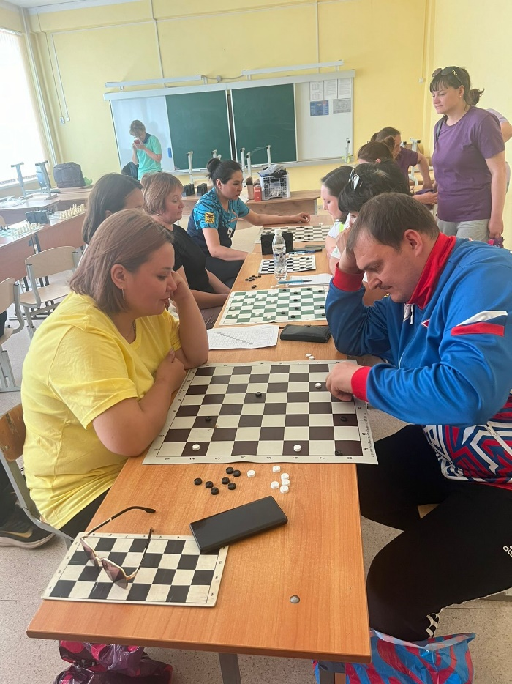
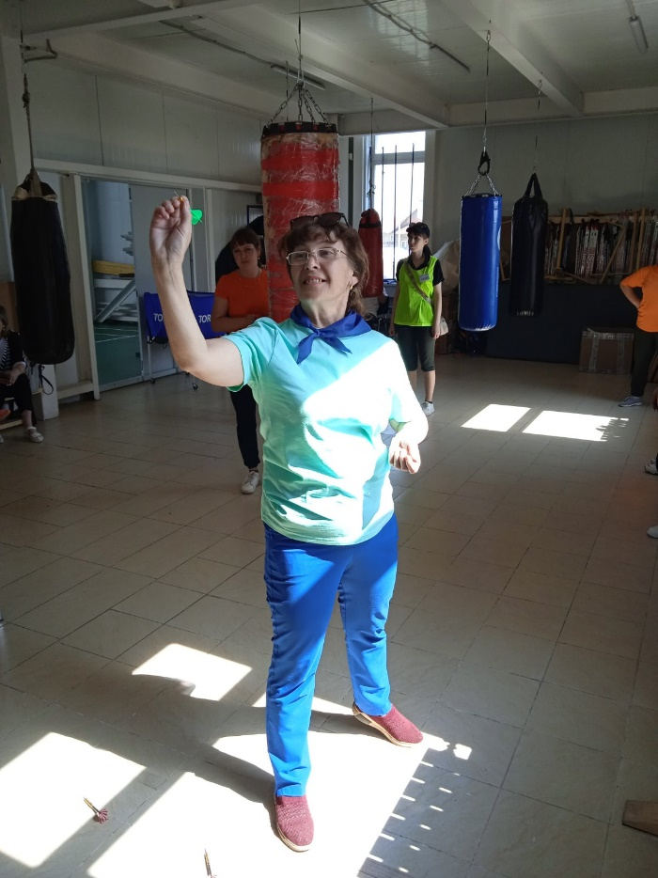

Slide 36
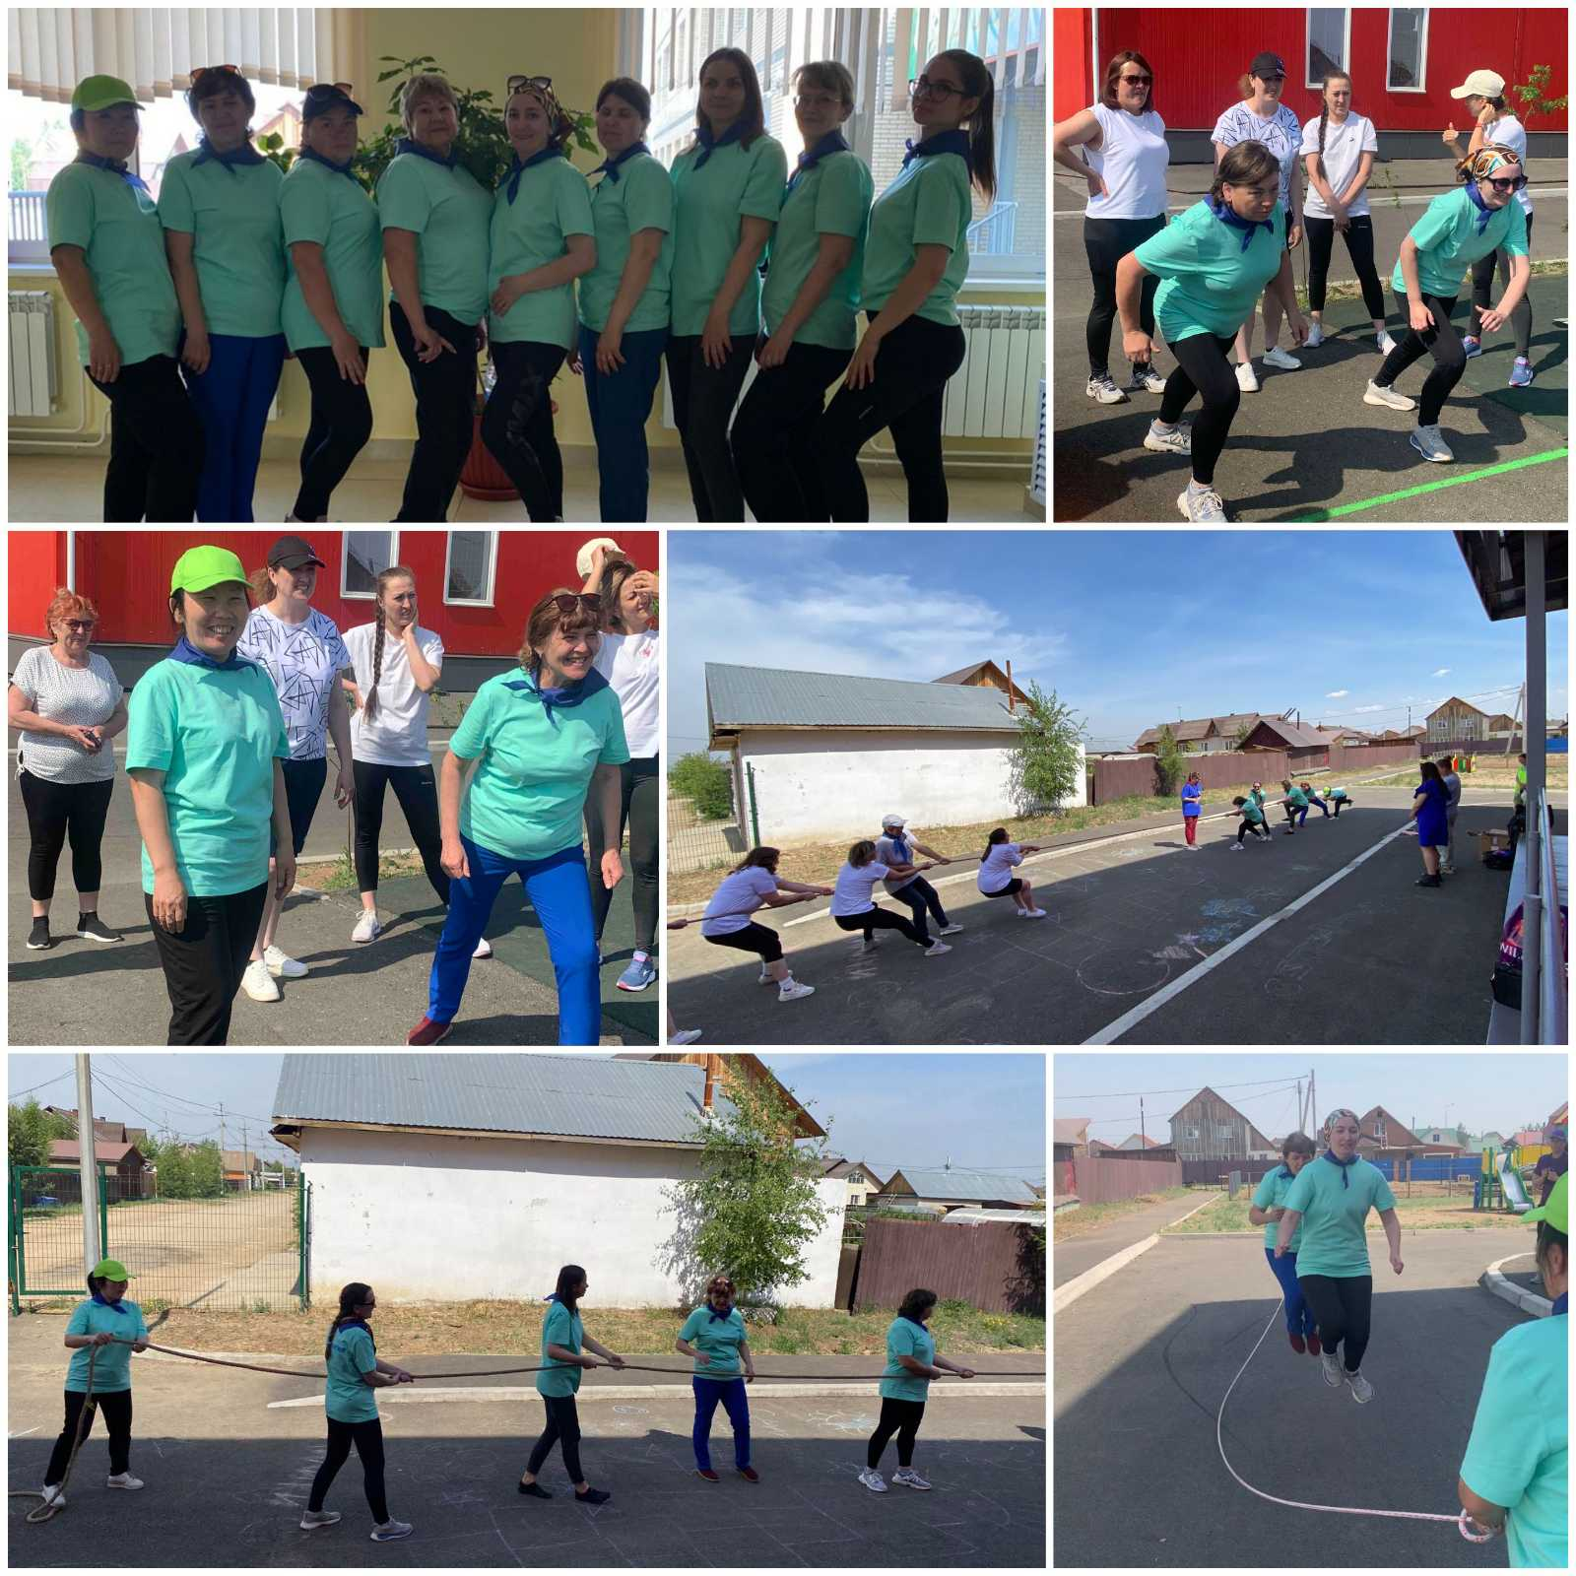

Slide 37
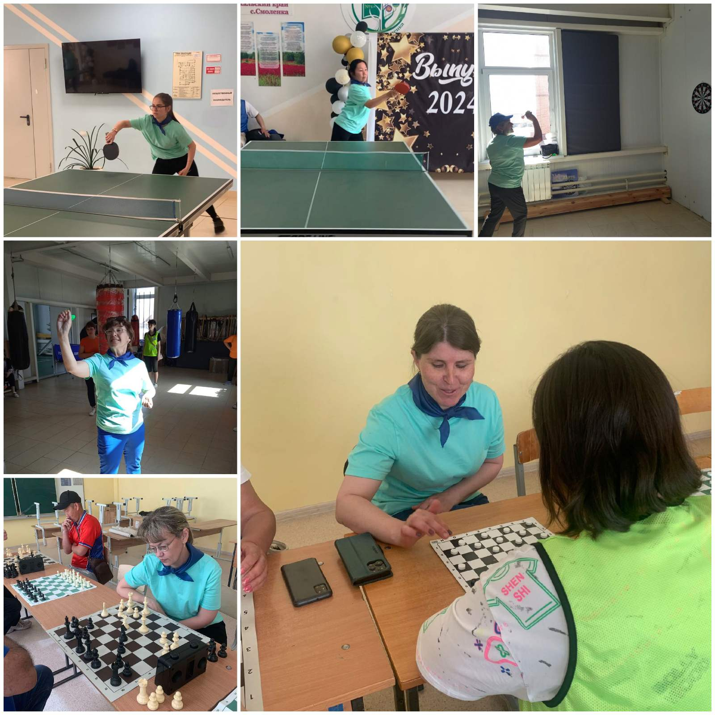

Slide 38
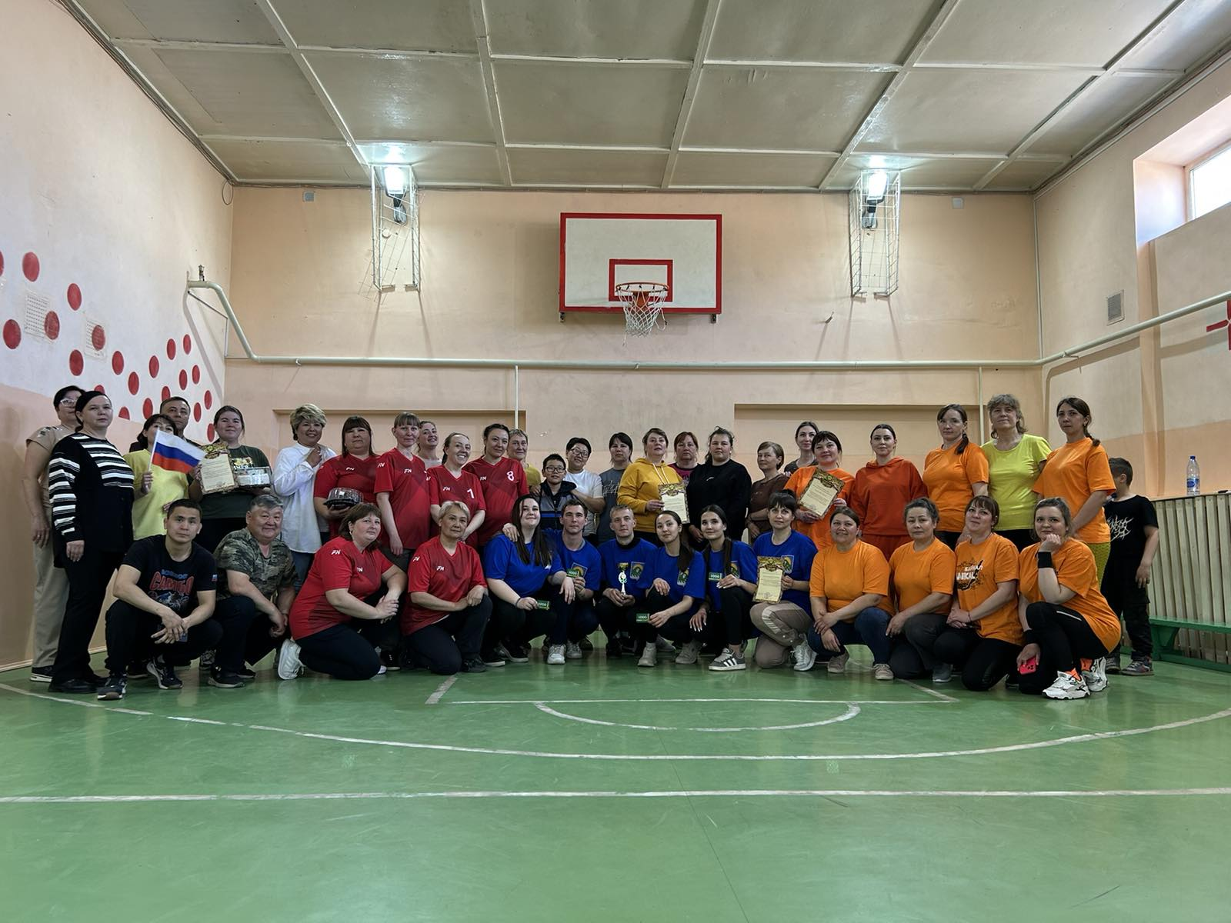

Slide 39
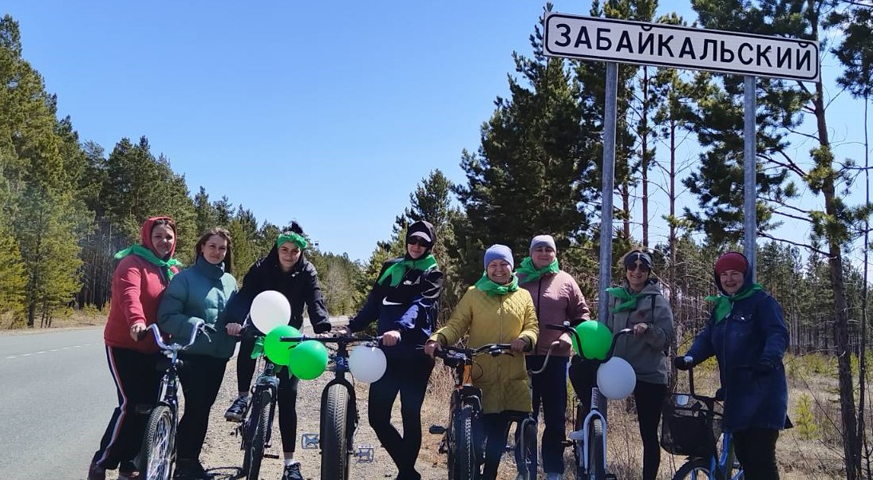

Slide 40
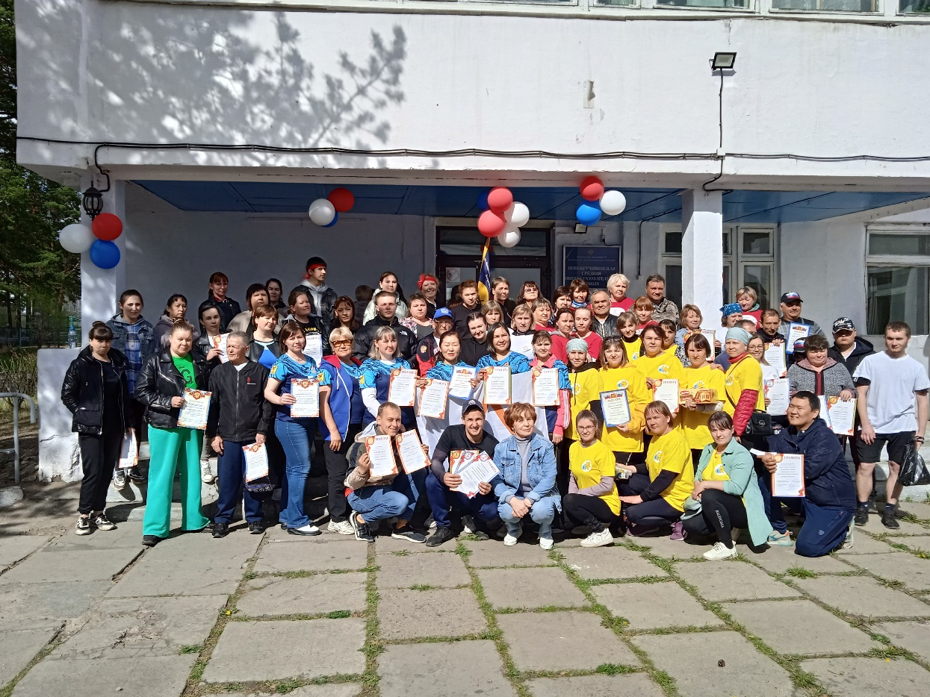

Slide 41
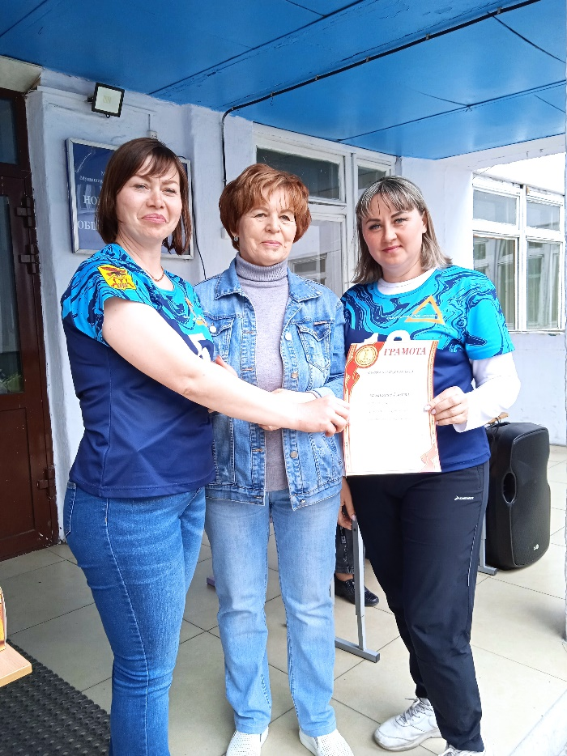
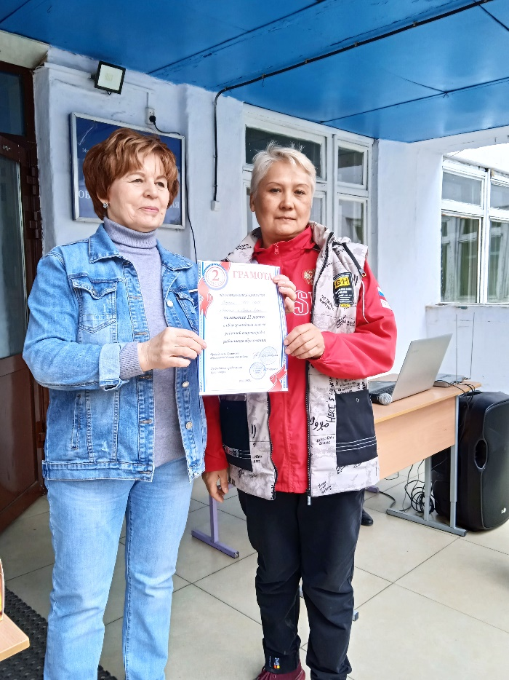

Slide 42
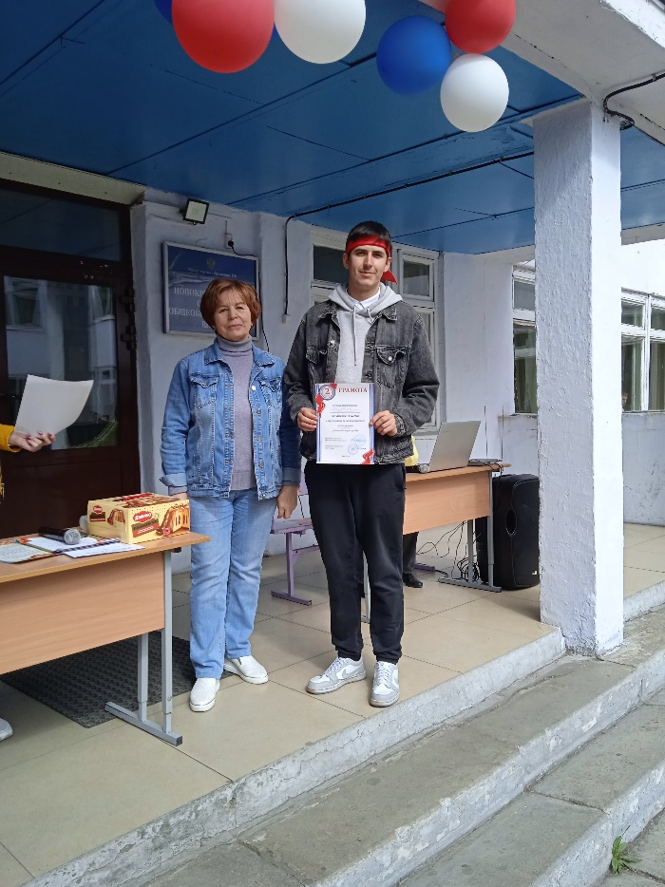
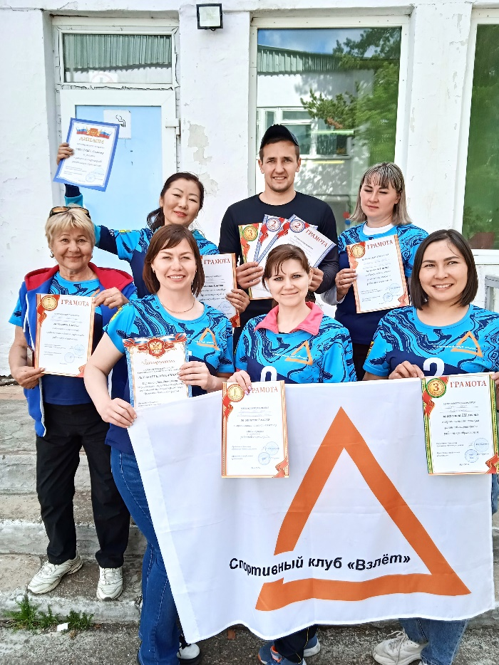

Slide 43
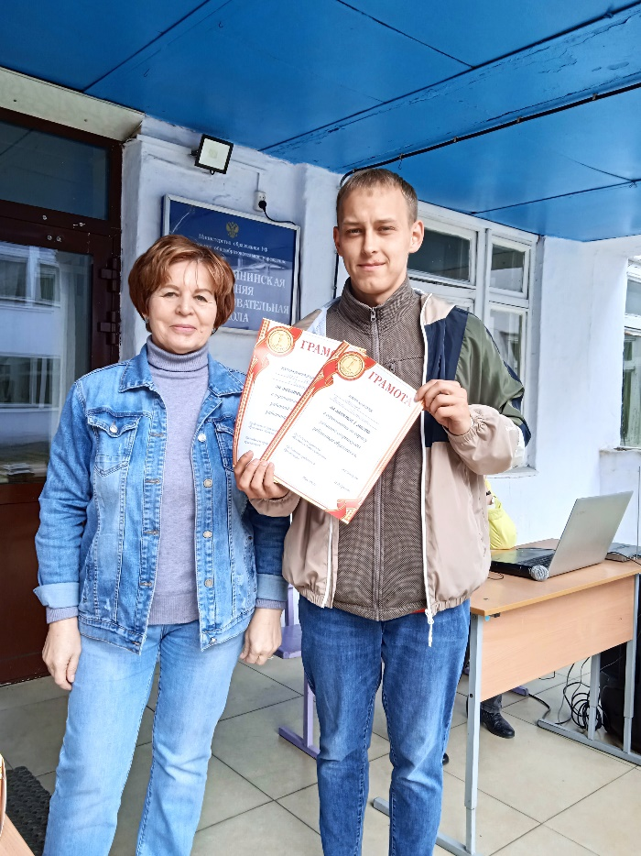
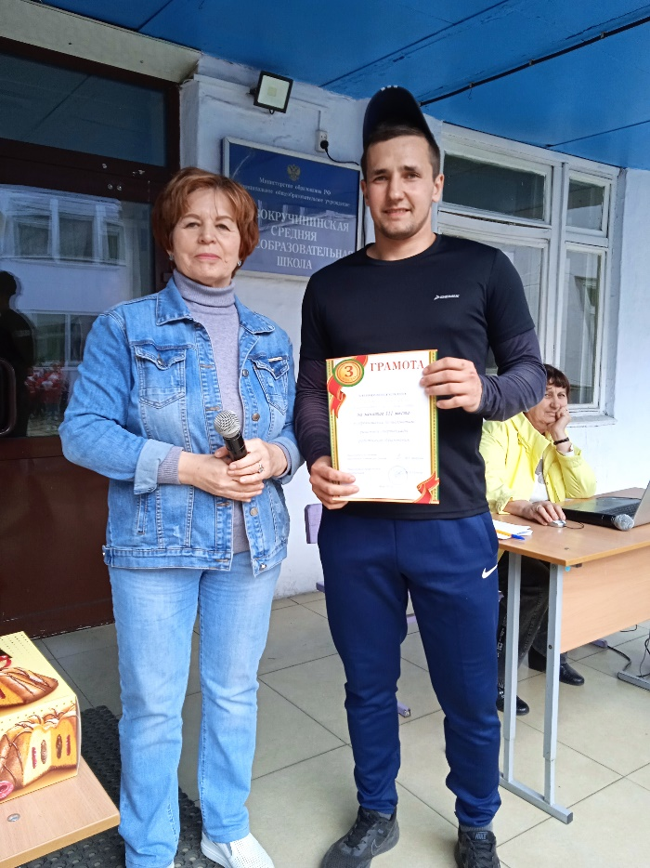

Slide 44
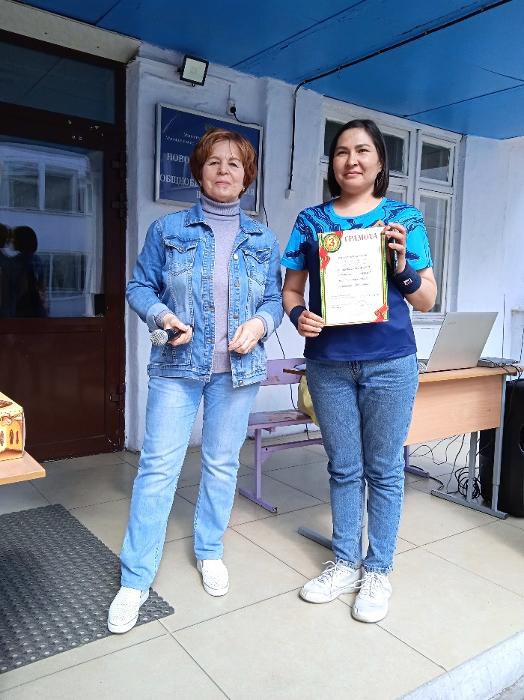
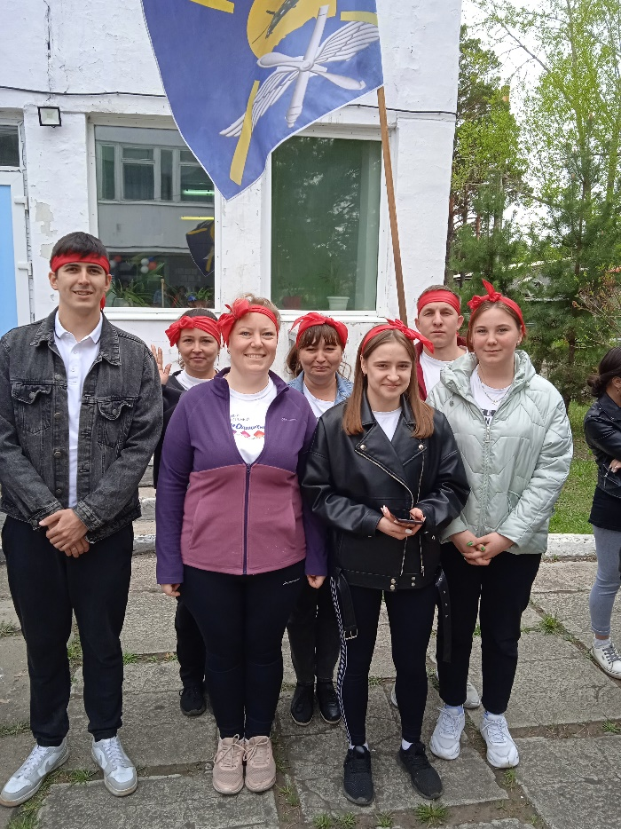

Slide 45
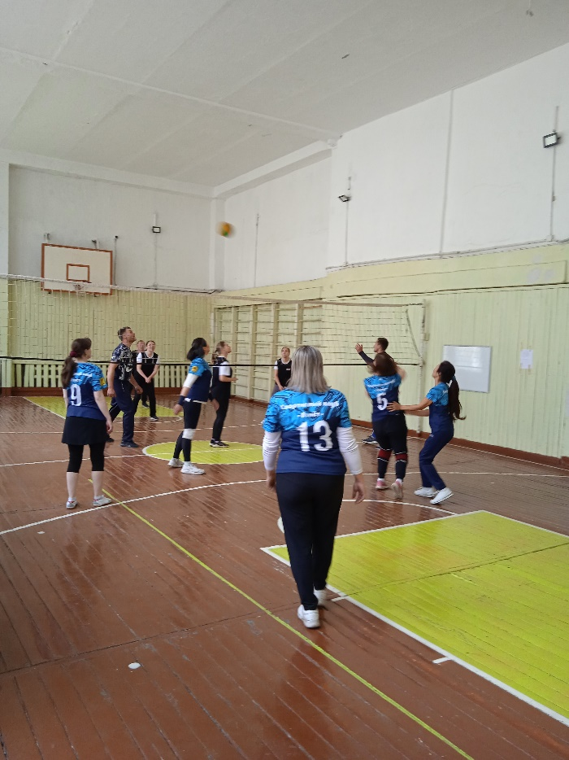
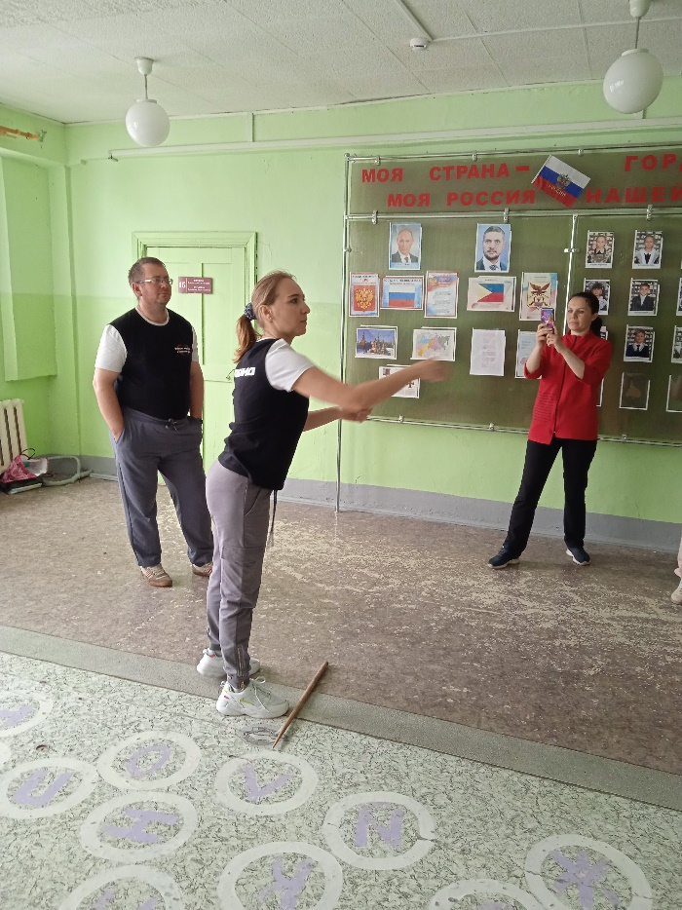

Slide 46
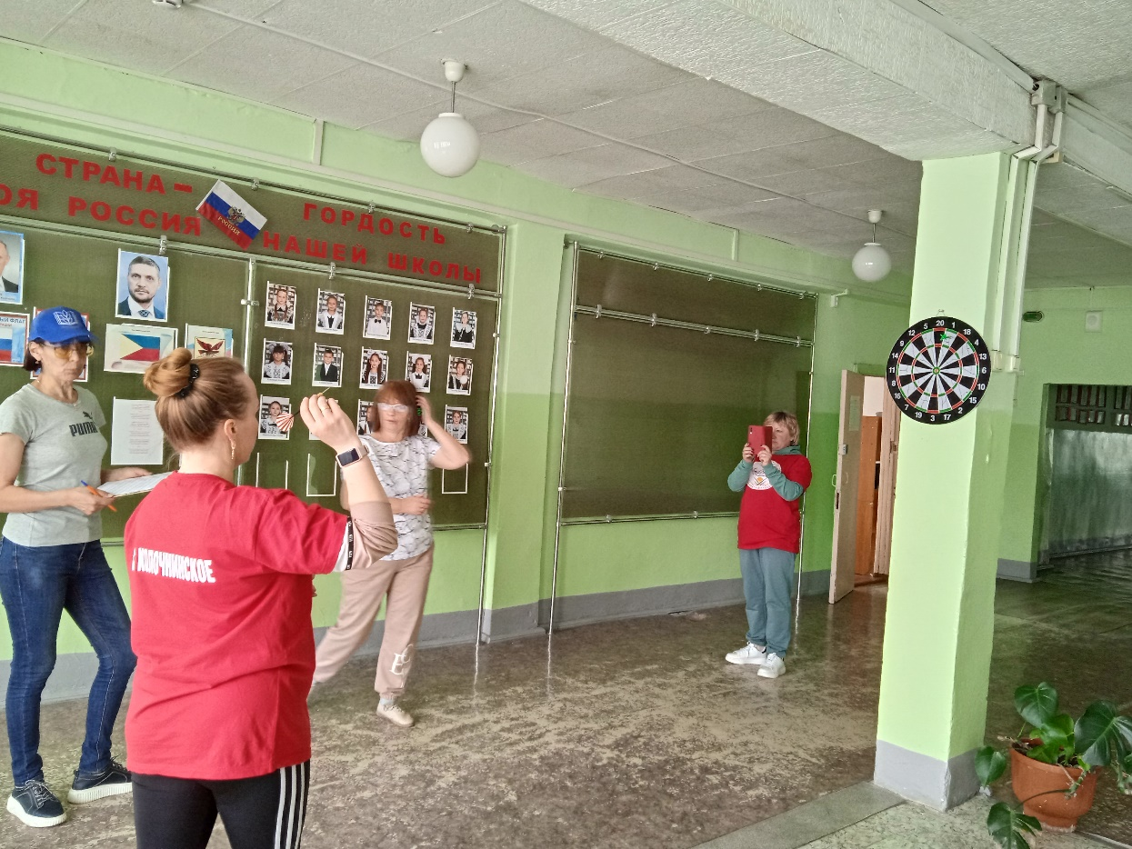

Slide 47
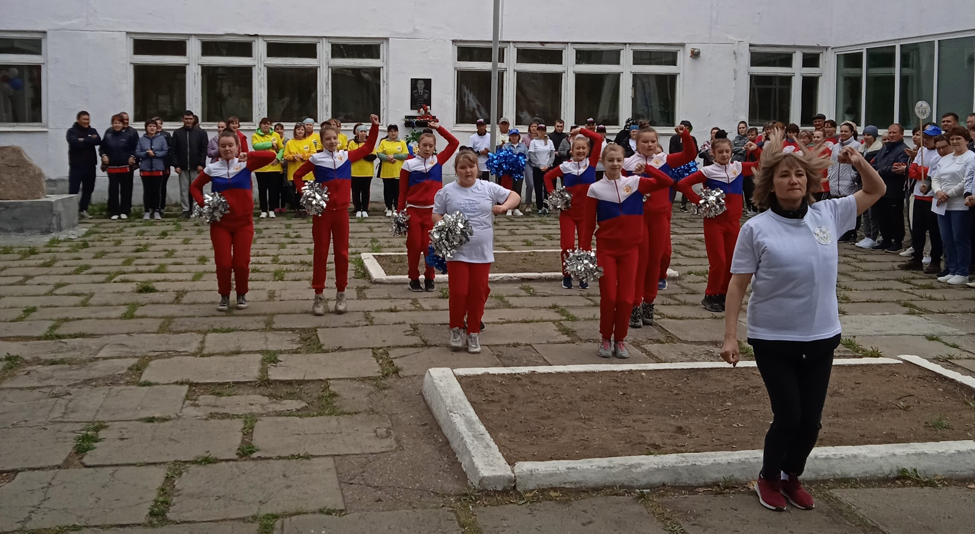

Slide 48
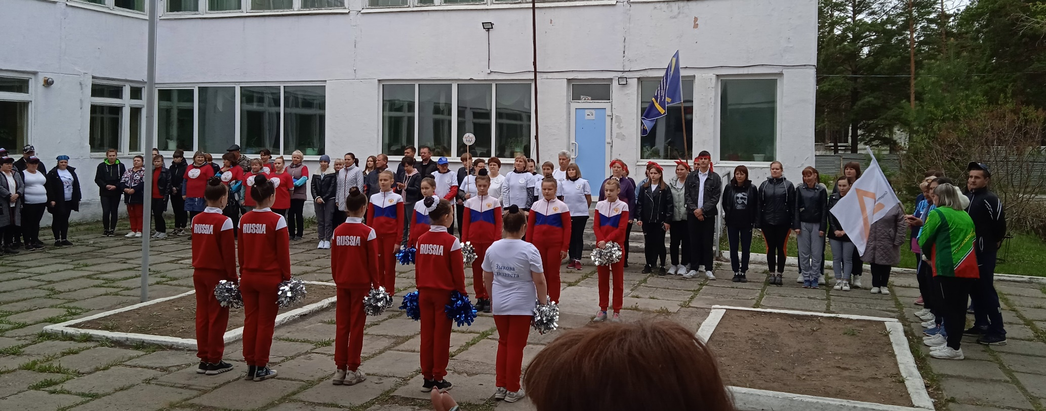

Slide 49
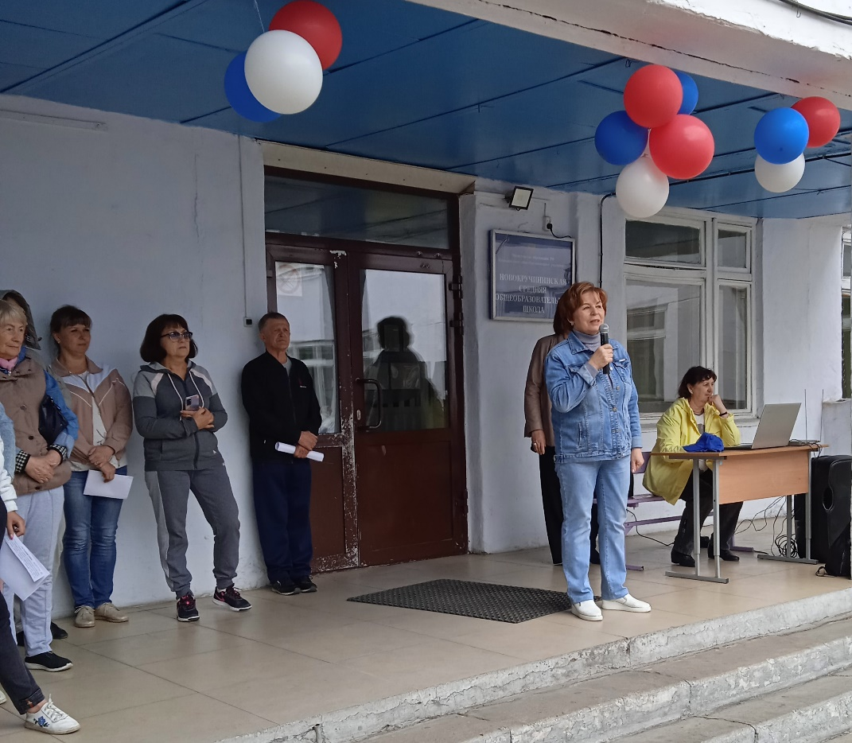

Slide 50
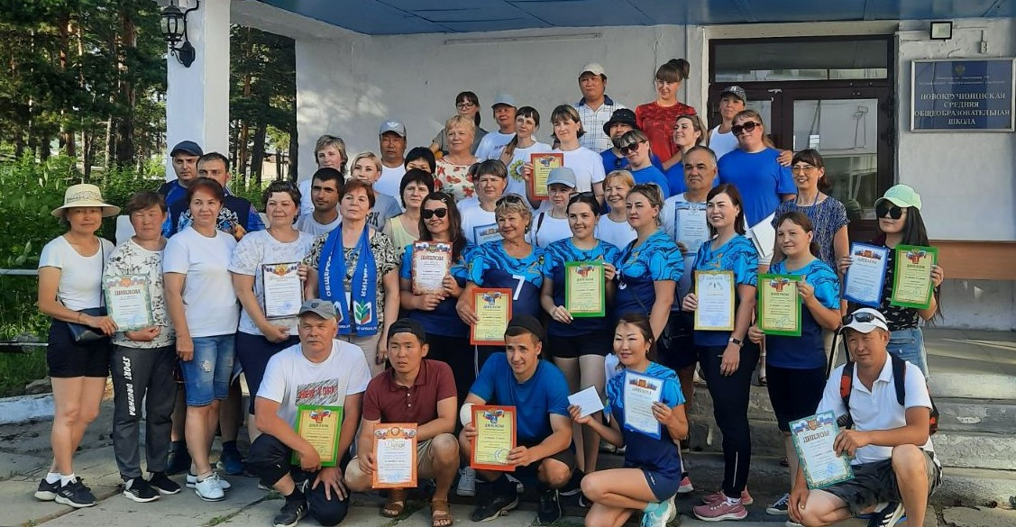

Slide 51


Slide 52


Slide 53


Slide 54
ОХРАНА ТРУДА

Slide 55


Slide 56


Slide 57



Slide 58


Slide 59


Slide 60
РАБОТА С МОЛОДЁЖЬЮ

Slide 61



Slide 62


Slide 63


Slide 64



Slide 65


Slide 66


Slide 67
Таблица по численности
2020 |  | 2021 |  | 2022 |  | 2023 |  | 2024
Кол-во ППО | Члены профс | Кол-во ППО | Члены профс | Кол-во ППО | Члены профс | Кол-во ППО | Члены профс | Кол-во ППО | Члены профс
49 | 1124 | 50 | 952 | 49 | 903 | 46 | 921 | 46 | 781
 | 59% |  | 54% |  | 52% |  | 53% |  | 49%

Slide 68
Численность в ППО образовательных организаций
 | Школы | Детские сады | ДЮСШ | Комитет образования | Всего
Кол-во ППО | 21 | 17 | 1 | 1 | 40
Числен-ность членов профсоюза | 455 | 299 | 15 | 12 | 671

Slide 69
Задачи организации
Усилить работу по сохранению и мотивации профсоюзного членства, особенно среди молодежи.
Организовать обучение профсоюзного актива именно по этой проблематике.
Совершенствовать информационную работу, используя все современные, в том числе, цифровые возможности.

Slide 70
Продолжить деятельность по социальному партнерству, а именно:
Ежегодно подводить итоги выполнения Соглашений, коллективных договоров;
Достичь 100% охвата коллективными договорами ОУ, имеющих профсоюзные организации;
Продолжить обучение председателей ППО работе в АИС и постепенно перейти на данный цифровой ресурс;
Продолжить работу по осуществлению профсоюзного общественного контроля по охране труда;
Продолжить правозащитную деятельность по всем направлениям.

Slide 71
СПАСИБО
ЗА ВНИМАНИЕ

